Slide 1
Modelagem Preditiva
Roberto Pina Rizzo, MSC, PMP, PMI-ACP, SAFe 6 Agilist

Slide 2

Abertura

Slide 3

Objetivos do curso
Rever / aprofundar o ciclo de execução dos projetos analíticos.
Recapitular as principais modelagens preditivas de Ciência de Dados.
Conhecer os princípios da Engenharia de Variáveis (Feature Engineering).
Recapitular / aprofundar os processos de construção e validação de modelagens preditivas.
Entender como ocorre a consolidação das modelagens (ensemble) para uma predição mais confiável.

Slide 4
Orientações gerais
Havendo dúvidas ou curiosidades, levante a mão. Faremos pausas estratégicas para responder perguntas e realizar discussões.
Evite se distrair com o celular / computador.
Procure participar ativamente das reflexões e atividades.
Nas sessões online, mantenha o microfone desligado quando não for falar, para evitar quer sons do ambiente interfiram na aula.

Slide 5
Conteúdo do curso
Módulo 1 – Ciclo de execução dos projetos analíticos
Módulo 2 – Recapitulação – modelagens preditivas de Ciência de Dados
Módulo 3 – Engenharia de Variáveis (Feature Engineering)
Módulo 4 – Construção e validação de modelagens
Módulo 5 – Consolidação de modelagens preditivas (Ensemble)

Slide 6
Módulo 1 – Ciclo de execução dos projetos analíticos

Slide 7
Ciclo de execução de projetos analíticos
O processo de mineração de dados, para encontrar padrões e construir modelos, envolve repetições.
Compreensão do negócio
Compreensão dos dados
Trata-se de algo bem mais investigativo e experimental do que um desenvolvimento de software.
Preparação dos dados
Implantação
Modelagem
Dados
Avaliação

Slide 8
Ciclo de execução de projetos analíticos
Compreensão do negócio
  O problema a ser resolvido deve ser formulado, muitas vezes de forma iterativa (processo de exploração e descoberta).
  Aqui, doses de arte e criatividade são necessárias.
  Precisamos chegar na tradução do problema de negócio para um problema analítico.

Slide 9
Ciclo de execução de projetos analíticos
Compreensão do negócio – cont.
  Exemplo:
    Pergunta de negócio: "Como reduzir a perda de clientes?“
    Pergunta analítica: "Quais clientes apresentam maior probabilidade de cancelar nos próximos 90 dias?“
    Variável-alvo: churn = 1 se cancelar nos próximos 90 dias; 0 caso contrário.
    Ação de negócio: priorizar ações de retenção para clientes de alto risco de cancelamento.

Slide 10
Ciclo de execução de projetos analíticos
Compreensão dos dados
  Raramente os dados têm uma correspondência exata com o problema.
  Alguns dados podem vir de graça, outros precisam ser obtidos e até comprados.
  Poderá haver necessidade de realizar diferentes tipos de tarefas de mineração de dados, combinando suas soluções.

Slide 11
Ciclo de execução de projetos analíticos
Preparação dos dados
  Exemplos:
    Organização em forma tabular, com remoção de valores ou inferência de valores ausentes.
    Conversões de dados para diferentes tipos.
    Normalização, para nivelar as escalas dos valores.
    Outras técnicas de preparação.
    Aqui entra a Engenharia de Variáveis (Feature Engineering) que veremos na disciplina.

Slide 12
Ciclo de execução de projetos analíticos
Preparação dos dados – cont.
  Preparação Inclui:
    Tratamento de ausências
    Codificação de variáveis categóricas
    Transformação de variáveis
    Normalização/padronização quando necessária
    Criação de novas variáveis
    Seleção de variáveis
    Redução de dimensionalidade (veremos o PCA em Feature Engineering)
    Balanceamento de classes, quando aplicável

Slide 13
Ciclo de execução de projetos analíticos
Modelagem
  É a fase onde as técnicas de mineração são aplicadas aos dados.
Classificação
Regressão
Combinação por similaridade
Agrupamento
Agrupamento de ocorrência
Perfilamento
Previsão de vínculo
Redução de dados
Modelagem causal

Slide 14
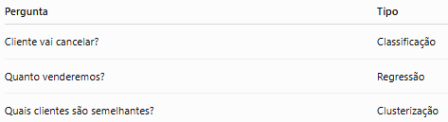
Ciclo de execução de projetos analíticos
Modelagem – cont.
Lembre-se: não se começa escolhendo o algoritmo - começa-se definindo o problema.

Slide 15
Ciclo de execução de projetos analíticos
Modelagem – cont.
  Aqui podemos aplicar diferentes modelagens, incluindo modalidades ensemble (combinadas), que veremos na disciplina.
  Por exemplo, para uma classificação, podemos:
    Aplicar árvore de segmentação por entropia / Gini.
    Testar diferentes dados de treinamento / retenção e podas.
    Aplicar também Regressão Logística, Random Forest e Gradient Boosting para comparar as predições.

Slide 16
Ciclo de execução de projetos analíticos
Avaliação
  É uma fase para averiguar se os resultados da mineração de dados são válidos e confiáveis (averiguação do desempenho do modelo).
  Por exemplo, um modelo de detecção de fraudes pode estar produzindo muitos alarmes falsos.
  Aqui também temos apuração e atenuação de sobreajustes.

Slide 17
Ciclo de execução de projetos analíticos
Avaliação – cont.
  Há indicadores de desempenho dos modelos, baseados na matriz de confusão.
  Quais indicadores considerar na avaliação dependem do cenário de negócio, como recapitularemos nesta disciplina.

Slide 18
Ciclo de execução de projetos analíticos
Implantação
  É a colocação no mundo real dos modelos produzidos por uma mineração de dados ou da própria mineração de dados em si.
  Motivos para colocar a própria mineração em produção:
    Adaptação às mudanças rápidas da realidade
    Dificuldade em depuração manual de um modelo em um negócio
  A implantação não encerra o projeto analítico.

Slide 19
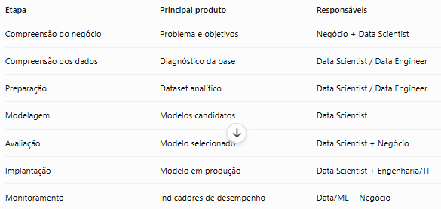
Ciclo de execução de projetos analíticos
Quem faz o quê

Slide 20
Módulo 2 – Recapitulação – modelagens preditivas de Ciência de Dados

Slide 21
Modelagens preditivas - conceito
Modelagem preditiva
  É um conjunto de técnicas de aprendizado supervisionado que utiliza dados históricos rotulados para construir modelos capazes de prever, para novos indivíduos ou observações, uma classe, uma probabilidade de pertencimento a uma classe ou um valor numérico, com base nos padrões aprendidos durante o treinamento.
      Aprendizado supervisionado?
      Dados rotulados?
      Classes?
      Probabilidades de classes?
      Treinamento?

Slide 22
Modelagens preditivas - conceito
Vamos rever os principais modelos preditivos:
      Classificação por árvore de decisão
      Classificação por discriminante linear
      Regressão
      Regressão logística
      Máquina vetorial de suporte

Slide 23
Modelagens preditivas - recapitulação
Classificação por árvore
de decisão

Slide 24


Classificação - conceito
Classificação
  Tentativa de prever a que classe ou categoria cada indivíduo de uma população pertence.
    Tarefa intimamente relacionada: pontuação ou estimativa da probabilidade da classe.
$$$ OFERTA $$$
...
  Exemplo: “Entre os clientes, quem dará atenção e quem não dará atenção a uma determinada oferta?”
Classe “darão atenção”
Classe “não darão atenção”
Indivíduo: entidade sobre a qual temos dados

Slide 25
Classificação por árvore de decisão
Medida de impureza de segmento – entropia
    Um segmento misto com muitos valores de variável alvo = “sim” e muitos com valor = “não” (ou vice-versa) possui muita desordem ou entropia alta.
    Fórmula de entropia de Shannon:
Entropia = - p₁ log₂(p₁) - p₂ log₂(p₂) - ... - p_{n} log₂(p_{n})
p_{i} = porcentagem relativa da propriedade i dentro do conjunto
0 <= p_{i} <= 1
p_{i} = 0 => nenhum membro do conjunto tem a propriedade i
p_{i} = 1 => todos os membros do conjunto possuem a propriedade i

Slide 26
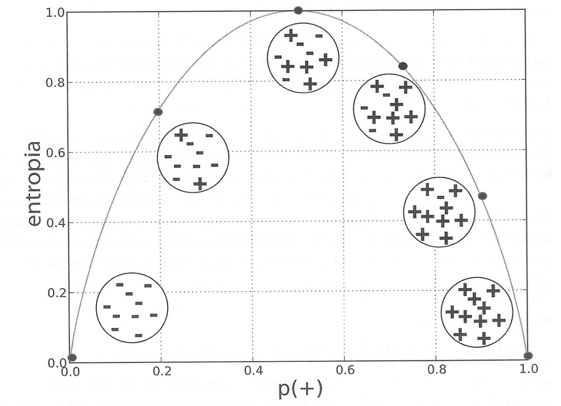
Classificação por árvore de decisão
Medida de impureza de segmento – entropia
Entropia mínima (0):
Propriedades todas “–” ou todas “+”
Entropia máxima (1):
50% das propriedades “–” e 50% “+”

Slide 27
Classificação por árvore de decisão
Exemplo de cálculo de entropia
    Conjunto C de 10 pessoas, sendo 7 da classe “aprovadas” e 3 da classe “reprovadas”.
    p(“aprovadas”) = 7/10 = 0,7
    p(“reprovadas”) = 3/10 = 0,3
Entropia(C) = - 0,7 log₂(0,7) - 0,3 log₂(0,3)
= - [0,7(-0,51) + 0,3(-1,74)]
= 0,88

Slide 28
Classificação por árvore de decisão
Ganho de informação (GI)
    É uma medida que nos diz quanto um atributo melhora (diminui) a entropia ao longo de toda a segmentação que ele cria.
GI (pai, filhos) = entropia(pai) –
p(f₁) * entropia(f₁) – p(f₂) * entropia(f₂) – ... – p(f_{n}) * entropia(f_{n})
Conjunto pai = conjunto original de exemplos.
Conjuntos filhos = conjuntos resultados da divisão do conjunto pai em
n subconjuntos após uma classificação com base em um atributo.

Slide 29
Classificação por árvore de decisão
O ganho de informação de um atributo refere-se a quanto ele contribui para inferirmos uma previsão para novos exemplos.
-
População picada por
cobra altamente venenosa
+ = sobrevivente
- = não sobrevivente
+
+
+
-
+
+
Divisão da população
com base no atributo
“aplicação de soro
antiofídico após a
picada”
-
+
-
+
-
-
+
-
Vemos que o atributo “aplicação de
soro antiofídico após a picada” traz
alto ganho de informação para
formularmos a seguinte inferência:
“Para uma pessoa nova picada por
cobra altamente venenosa, ela vai
sobreviver com aplicação de soro
antiofídico e não vai sobreviver caso
contrário”.
Aplicação de soro
antiofídico após a
picada
Não aplicação de soro
antiofídico após a
picada
+
+
+
-
+
-
-
+
+
-
-
-
+
+
-

Slide 30
Classificação por árvore de decisão
O ganho de informação de um atributo refere-se a quanto ele contribui para inferirmos uma previsão para novos exemplos.
-
População picada por
cobra altamente venenosa
+ = sobrevivente
- = não sobrevivente
+
+
+
-
+
+
Divisão da população
com base no atributo
“sexo”
-
+
-
+
-
-
+
-
Vemos que o atributo “sexo” traz
baixíssimo (nulo, praticamente)
ganho de informação para
a variável alvo de sobrevivência após picada de cobra altamente venenosa.
Sexo
masculino
Sexo
feminino
+
+
+
+
+
-
+
-
-
+
+
-
-
-
-

Slide 31
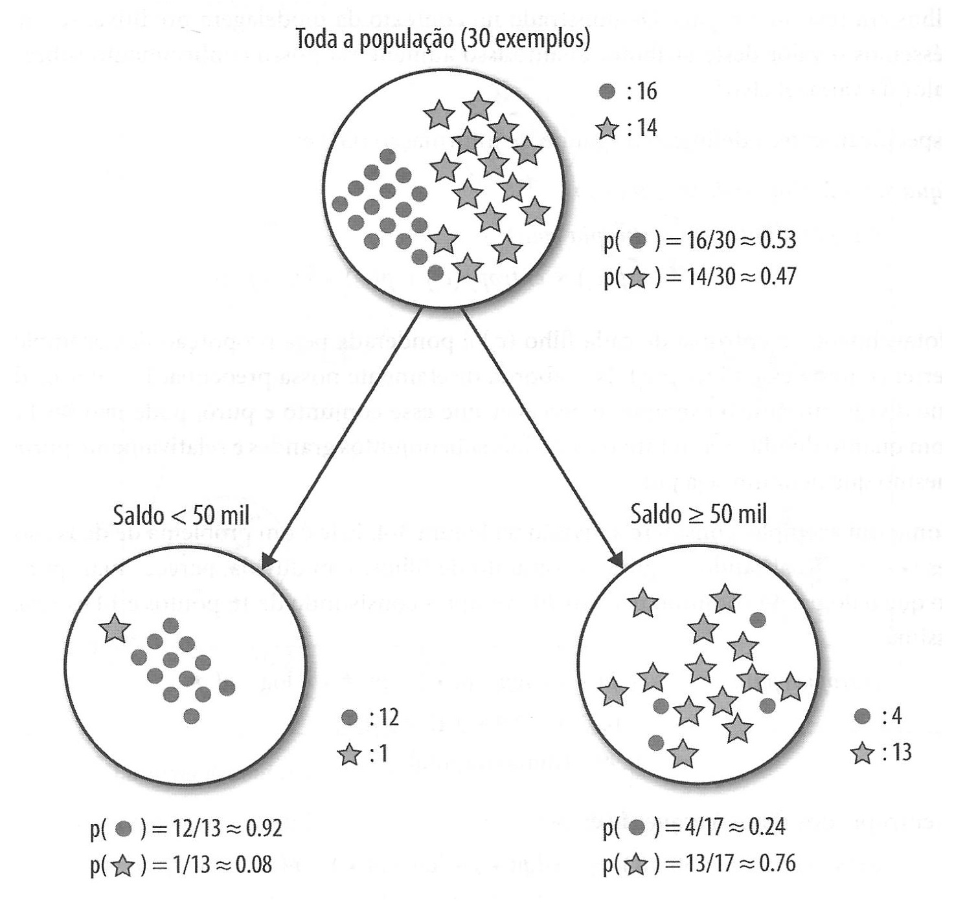
Classificação por árvore de decisão
Conjunto pai
Entropia do conjunto pai:
Entropia(pai)
= - [0,53 log₂(0,53) + 0,47 log₂(0,47)]
= - [0,53 (-0,9) + 0,47 (-1,1)]
= 0,99 (muito impuro)

Slide 32
Classificação por árvore de decisão
Conjunto pai
Entropia = 0,99
Conjuntos filhos
(divisão feita com base no atributo “Saldo”)
Este atributo “Saldo”
traz ganho de informação
sobre o valor alvo ( ou *)?
Ou seja, traz redução na
entropia?

Slide 33
Classificação por árvore de decisão
Visualmente, podemos
perceber que os
conjuntos filhos são
bem menos impuros
Calculemos o
ganho de informação (GI)

Slide 34
Classificação por árvore de decisão
Entropia (Saldo < 50 mil)
= - [p(o) log₂(o) + p(*) log₂(*)]
= - [0,92 (-0,12) + 0,08 (-3,7)]
= 0,39
Entropia (Saldo >= 50 mil)
= - [p(o) log₂(o) + p(*) log₂(*)]
= - [0,24 (-2,1) + 0,76(-0,39)]
= 0,79

Slide 35
Classificação por árvore de decisão
Ganho de informação da divisão:
GI = Entropia(pai) –
p(Saldo < 50 mil) *
Entropia(Saldo < 50 mil)
– p(Saldo >= 50 mil) *
Entropia(Saldo >= 50 mil)
= 0,99 – (13/30)*0,39
– (17/30)*0,79
= 0,37
13
17

Slide 36
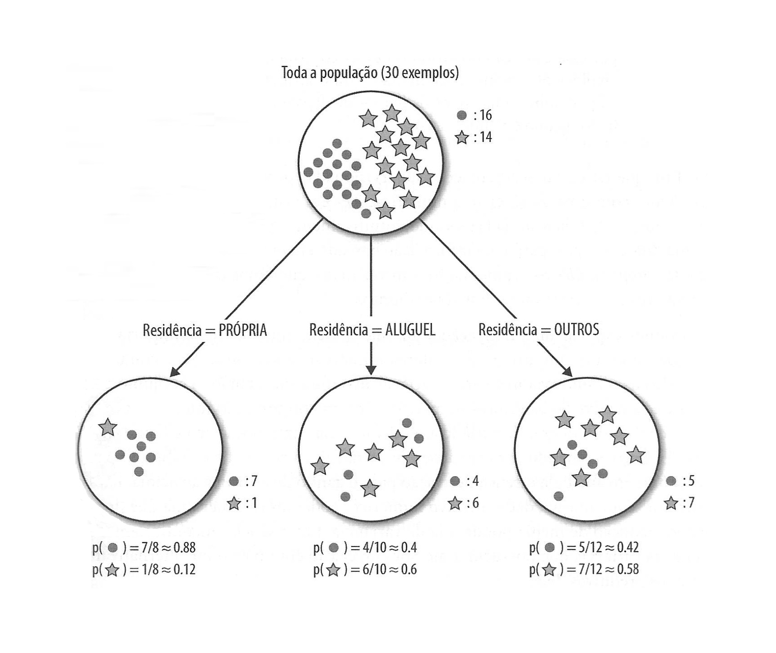
Classificação por árvore de decisão
Façamos agora a divisão
do conjunto com base no
atributo “Residência”
para ver se temos um
ganho de informação maior

Slide 37
Classificação por árvore de decisão
Visualmente, podemos
perceber que dois dos
filhos são bem impuros

Slide 38
Classificação por árvore de decisão
Entropia(pai) = 0,99
Entropia (Residência = PRÓPRIA) = 0,54
Entropia (Residência = ALUGUEL) = 0,97
Entropia (Residência = OUTROS) = 0,98

Slide 39
Classificação por árvore de decisão
Ganho de informação da divisão:
GI = 0,99 –
(8/30) * 0,54 –
(10/30) * 0,97 –
(12/30) * 0,98
= 0,13
0,13 < 0,37
Esta segunda divisão
trouxe um ganho de
informação menor
que o do “Saldo”
Ou seja, a variável ”Residência” é
menos informativa

Slide 40
Classificação por árvore de decisão
Resumo da técnica:
    Identificar, na amostra pai (conjunto de treinamento), a variável alvo (classe) e seus possíveis valores.
    Preparar os dados (por exemplo, para atributos numéricos do conjunto, criar faixas etc.).
    Apurar a entropia da amostra pai para a variável alvo.
    Classificar (segmentar / dividir) a amostra pai por diferentes atributos e apurar o ganho de informação gerado por cada divisão.
    Identificar o(s) atributo(s) que gera(m) o(s) valor(es) mais alto(s) de ganho de informação.

Slide 41
Classificação por árvore de decisão
Resumo da técnica – cont.:
    Adotar então a subdivisão onde houve maior ganho de informação.
    Para os conjuntos filhos de uma subdivisão, repetir o processo, fazendo a árvore crescer.
    Parar quando não for possível mais prosseguir na subdivisão.
    Apurar as probabilidades de classe dos nós mais baixos da árvore.
    Avaliar a eficácia do modelo e tratar o sobreajuste, eventualmente realizando “poda da árvore”.

Slide 42
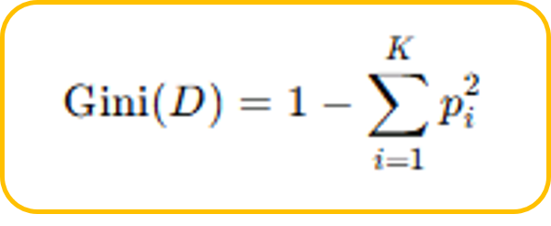
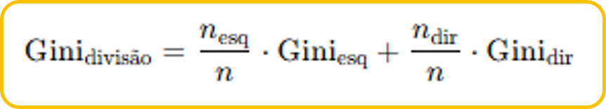
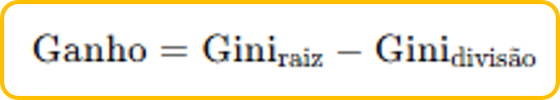
Classificação por árvore de decisão
Além da construção de árvore por entropia (método ID3 clássico de Claude Shannon), outra técnica é a Gini (algoritmo CART).
Objetivo das subdivisões: maximizar o Ganho Gini.

Slide 43
Modelagens preditivas - recapitulação
Classificação por discriminante
linear

Slide 44
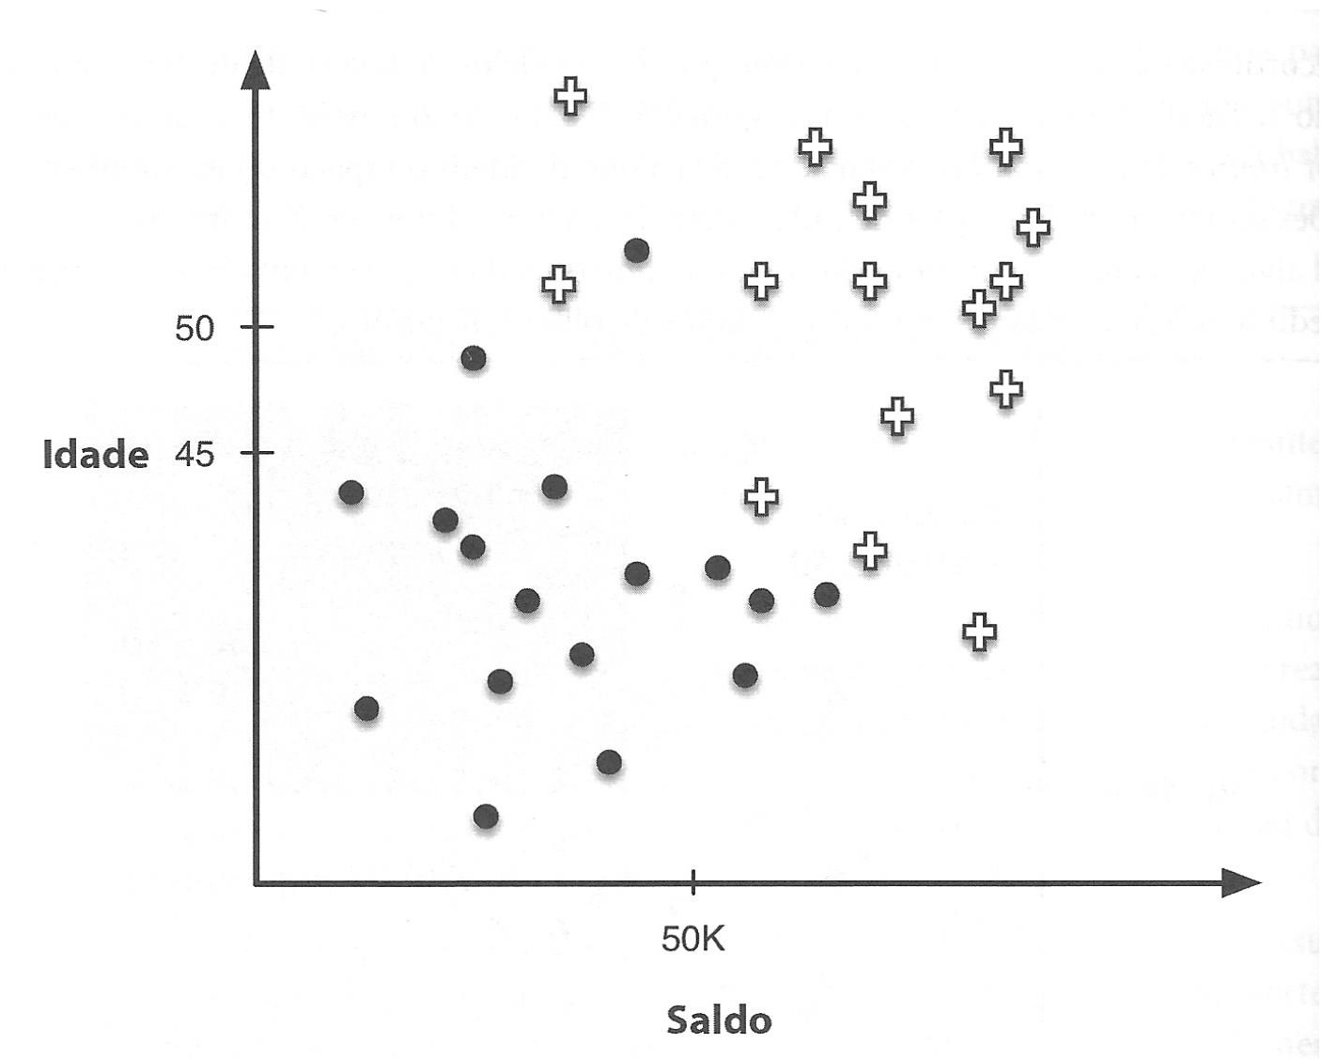
Classificação por discriminante linear
Consideremos a seguinte distribuição de valores de variável alvo no conjunto de treinamento:

Slide 45
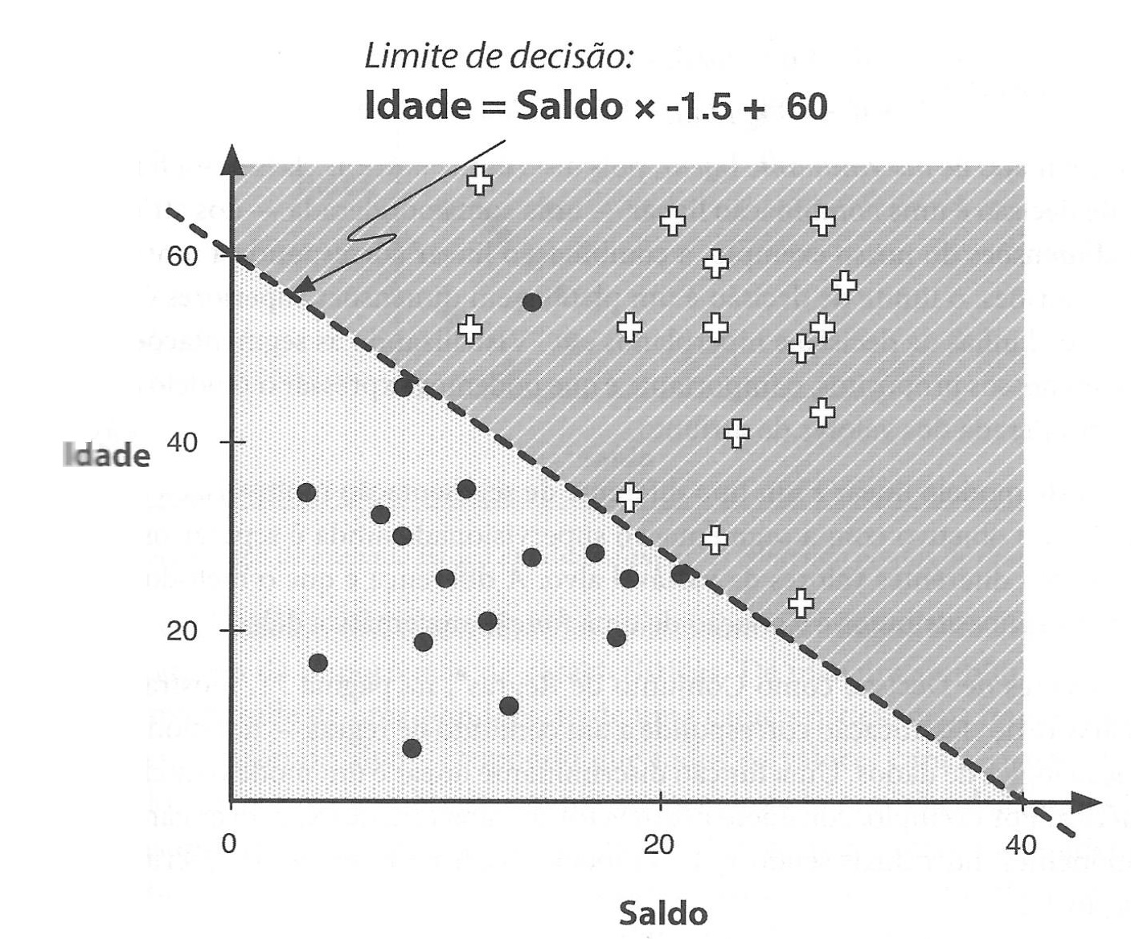
Classificação por discriminante linear
Separando os indivíduos com uma equação de reta:
y-y₀ = m(x-x₀)
m = dy/dx = (y₁-y₀₎/(x₁-x₀)
y-60 = [(0-60)/(40-0)] * (x-0)
y-60 = -1,5(x-0)
y = -1,5x + 60
(x₀,y₀) = (0,60)
Classificador linear
(x₁,y₁) = (40,0)

Slide 46
Classificação por discriminante linear
Discriminante linear
    É uma reta que permite discriminar as classes.
    Modelo linear geral:
        f(x) = w₀ +w₁x₁ + w₂x₂ + ... + w_{n}x_{n}
    No exemplo anterior, novos exemplos que se mostrarem acima da reta terão mais chance de ter variável alvo + e, abaixo, .
    Poderá haver modelos com 2, 3 ou N dimensões (retas, planos ou hiperplanos).

Slide 47
Classificação por discriminante linear
Discriminante linear – cont.
    Para o classificador linear y = -1,5x + 60
        Exemplo (10,20):
            y = -1,5(10) + 60 = 45
            20 < 45 => ponto abaixo da reta => variável alvo =
        Exemplo (30,50):
            y = -1,5(30) + 60 = 15
            50 > 15 => ponto acima da reta => variável alvo = +

Slide 48
Modelagens preditivas - recapitulação
Regressão

Slide 49


Regressão - conceito
Regressão (“estimativa de valor”)
  Tentativa de estimar ou prever, para cada indivíduo, o valor numérico de alguma variável.
  Exemplo: “Quanto um cliente vai consumir de determinado produto?”
  A classificação tenta prever “se” e a regressão tenta prever “quanto”.
Eca-Cola
R$ ????

Slide 50


Regressão
Regressão linear simples
    Para um conjunto de n pontos em um plano 2D (x₁,y₁), (x₂,y₂), (x₃,y₃), ... (x_{n},y_{n}), uma reta da forma y = ax + b que promova a regressão linear é obtida da seguinte forma:
      Coeficiente angular (a):
      Coeficiente linear (b):

Slide 51
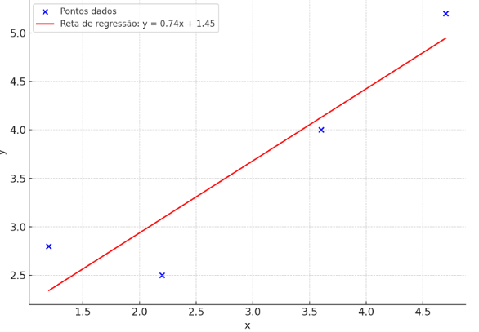
Regressão
Regressão linear simples – cont.
    Exemplo para os pontos (1.2 , 2.8), (2.2 , 2.5), (3.6 , 4.0) e (4.7 , 5.2):

Slide 52
Regressão
A regressão linear simples resolve muitos problemas, mas não pode ser aplicada indiscriminadamente.
Regressão
linear
y
Regressão
por outro modelo
x

Slide 53
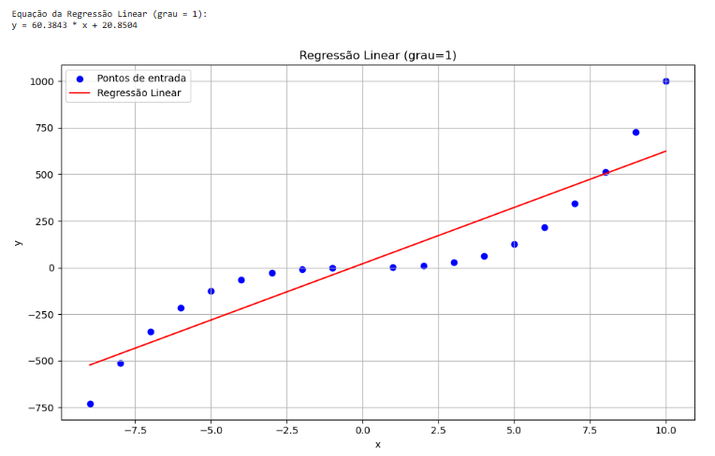
Regressão
A regressão linear é um polinômio de grau 1:

Slide 54
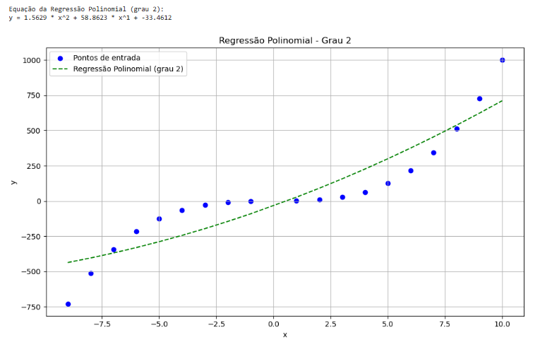
Regressão
Podemos testar polinômios de maior grau, para checar aderência – por exemplo, polinômio de grau 2 (regressão parabólica):

Slide 55
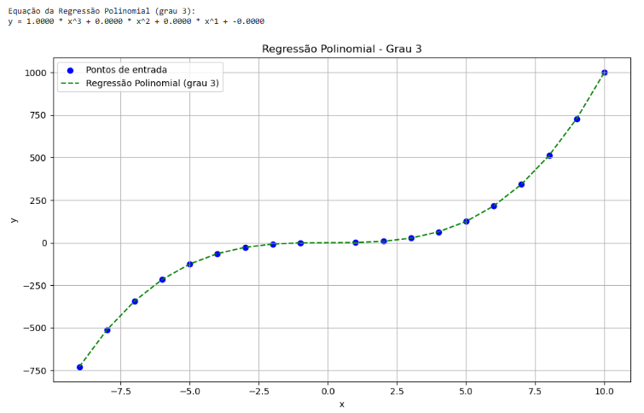
Regressão
Polinômio de grau 3 – no exemplo, gera ajuste total:

Slide 56
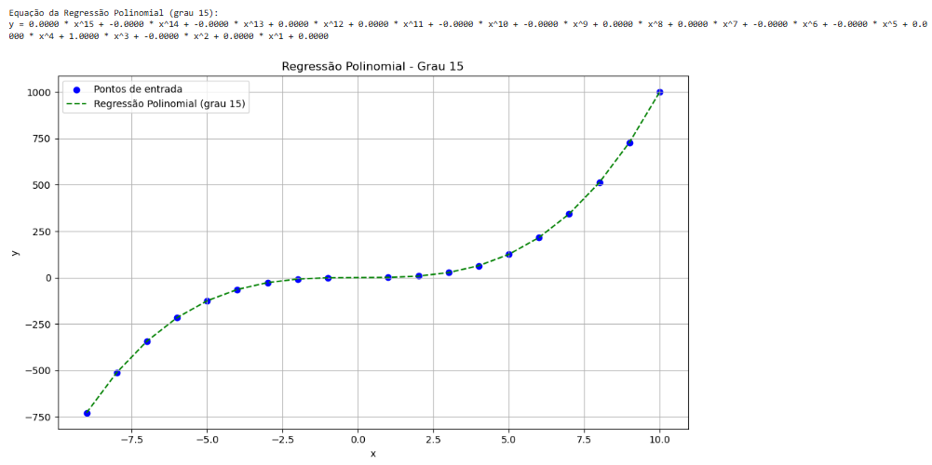
Regressão
O aumento do grau do polinômio na regressão tende a gerar melhor aderência, mas também sobreajuste.
Observar que os coeficientes dos
termos mais altos do polinômio que pedimos ao modelo que fosse de grau 15 ficam zerados, pois não ajudam a melhorar o ajuste.

Slide 57
Modelagens de Ciências de Dados - recapitulação
Regressão Logística

Slide 58
Regressão Logística - conceito
Apesar do termo “regressão” no nome, esta técnica destina-se a resolver problemas de classificação binários (predição de probabilidade de classe com dois rótulos possíveis).
A partir dos dados de treinamento, obtemos uma equação que, quando aplicada a uma expressão denominada sigmoide, permite chegarmos a probabilidades de classe positiva.

Slide 59
Regressão Logística
Razão de chances = p/(1-p)
  onde p = probabilidade de evento positivo
  e, consecutivamente, (1-p) = probabilidade de evento negativo
A razão de chances é um número que pode adquirir os seguintes valores mínimo e máximo:
  Mínimo (p=0): 0/(1-0) = 0
  Máximo (p=1): 1/1-1) = 1/0 = + ∞

Slide 60
Regressão Logística
Função logit:
  logit(p) = ln(p/(1-p))
    Obs.: ln = log_{e}
  Na função logit:
    quando p é 0, logit(p) = - ∞
    quando p é 1, logit(p) = + ∞
    quando p é 0,5, logit(p) = 0
Supondo logit(p) como sendo uma função linear z:
  logit(p) = ln(p/(1-p)) = z = β₀ + β₁x₁ + ... β_{N}x_{N}

Slide 61
Regressão Logística
Vamos isolar p na equação:
  log_{e}(p/(1-p)) = z
  Lembrando da definição de logaritmo: log_{a}(b) = c ⬄ a^{c} = b, temos:
  p/(1-p) = e^{z}
  p = e^{z} *(1-p)
  p = e^{z} - e^{z} *p
  p + e^{z} *p = e^{z}
  p (1 + e^{z}) = e^{z}
  p = e^{z} / (1 + e^{z})
  Dividindo-se numerador e denominador por e^{z}, temos: p =
1
1 + e^{-z}

Slide 62
Regressão Logística
A equação obtida é conhecida por função sigmoide:
Lembrando que z = β₀ + β₁x₁ + ... β_{N}x_{N}:
1
p
=
1 + e^{-z}
O grande objetivo da regressão logística é aprender, a partir de um conjunto de treinamento, a equação linear z. Depois, para qualquer novo indivíduo, calcula-se z e aplica-se a função sigmoide para obter a probabilidade de ele pertencer à classe positiva p.
1
p
=
1 + e^{- (β0 + β1x1 + ... βNxN)}

Slide 63
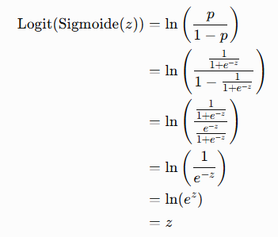
Regressão Logística
As funções logit e sigmoide são inversas uma da outra, ou seja:
  logit(sigmoide(z))=z
Demonstração:

Slide 64
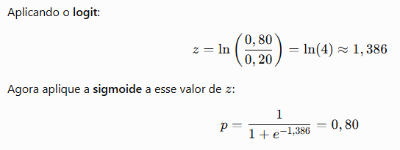
Regressão Logística
Observar que, por exemplo, para uma probabilidade p = 0,80:
Ou seja, a partir de z, podemos chegar em uma probabilidade.

Slide 65
Regressão Logística
Temos, por outro lado, que:
  sigmoide(logit(p))=p
Logit transforma probabilidade em escala infinita.
Sigmoide transforma escala infinita em probabilidade.
Para a aplicação da regressão logística, devemos, a partir dos dados de treinamento:
  Obter uma equação z = β₀ + β₁x₁ + ... β_{N}x_{N,} via iterações sucessivas que apuram β_{N} de forma a minimizar a Log Loss média (veremos do que se trata).
  Alcançados os β_{N} melhores possíveis (com menor Log Loss média), calcular o valor de z para o exemplo cuja probabilidade de classe p se deseja predizer.
  p é obtido na função sigmoide: p = 1 / (1 + e^{-z}).

Slide 66
Regressão Logística
Preparação dos dados para a regressão logística
  Os atributos dos dados de treinamento, incluindo a variável alvo (classe), são convertidos para numéricos.
  Exemplos:
    Renda: em K reais
    Imóvel:
      0 – não possui
      1 – possui
    Classe (atributo alvo):
      0 – negativa (por exemplo, não é cliente de interesse
      1 – positiva (por exemplo, é cliente de interesse)

Slide 67
Regressão Logística
Preparação dos dados para a regressão logística – cont.
  Para variáveis categóricas nominais, sem uma ordinalidade (sem grau de importância relativa):
    Exemplo: variável “cor”:
      Seria errado usar
        Azul - 1
        Verde - 2
        Vermelho – 3
      pois isto faria o algoritmo interpretar que 3>2>1.
      Neste caso, o correto é lançar mão do one-hot encoding (transformação da variável em várias colunas).

Slide 68
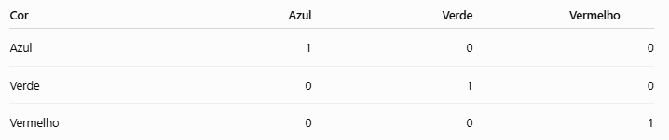
Regressão Logística
Preparação dos dados para a regressão logística – cont.
      One-hot encoding para o exemplo:
  Para variáveis ordinais (onde há uma ordem de força natural):
    Exemplo: variável “nível de escolaridade”:
      Fundamental - 1
      Médio - 2
      Superior - 3
      Pós - 4

Slide 69


Regressão Logística
  Preparação dos dados para a regressão logística – cont.
    Para lidar com variáveis com valores muito amplos ou cujas ordens de grandeza são muito discrepantes em relação às demais, lançamos mão da normalização.
    Exemplos:
      Idade: variando de 18 a 80 na amostra
      Valor do patrimônio: variando entre R$ 10.000 a R$ 10.000.000
    A normalização (ou z-score) é obtida com:
x’ = valor normalizado
X = valor original da variável
µ = média dos valores da amostra
σ = desvio padrão

Slide 70
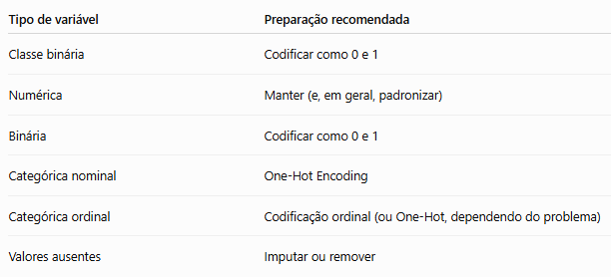
Regressão Logística
  Preparação dos dados para a regressão logística – cont.
    Resumo das transformações para preparação

Slide 71
Regressão Logística
  Preparação dos dados para a regressão logística – cont.
    Valores normalizados podem ter sinal negativo.
    A normalização faz com que as varáveis fiquem com escalas semelhantes, tornando o treinamento mais estável.
    Veremos mais adiante um exemplo de como a falta da normalização impacta no treinamento do modelo.

Slide 72
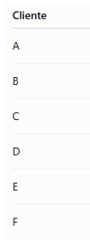
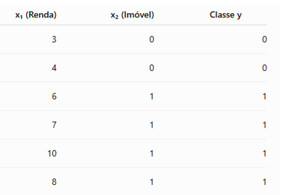
Regressão Logística
Exemplo de aplicação da regressão logística
  Consideremos estes dados de treinamento (classe y = 1 = positiva)

Slide 73
Regressão Logística
z = β0 ​+ β1​(idade) + β2​(renda) + β3​(imóvel)
Chute inicial (iteração zero):
  β0 = β1 = β2 = 0 =>
  z = 0 para todos os clientes
  Sigmoide correspondente:
    p = 1 / (1 + e⁰) = 1/(1+1) = 0,5

Slide 74
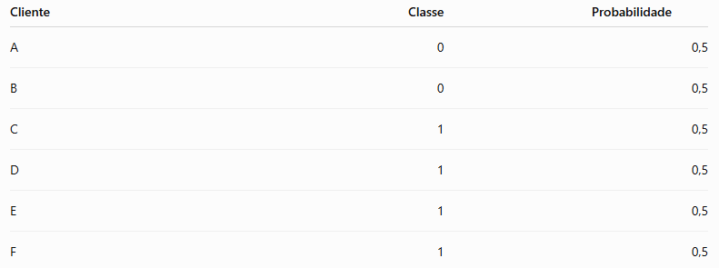
Regressão Logística
z = β0 ​+ β1​(idade) + β2​(renda)
Chute inicial (iteração zero) - cont.:

Slide 75
Regressão Logística
Calculamos agora a chamada Log Loss de cada cliente:
Para o cliente A, por exemplo:
  Classe real y = 0
  Então Log Loss = −[0*ln(0,5) + (1-0)*ln(0,5)]
  Como ln(0,5)= −0,6931, então Log Loss = −(−0,6931) = 0,6931
Para o cliente C, por exemplo:
  Classe real y = 1
  Então Log Loss = −[1*ln(0,5) + (1-1)*ln(0,5)]
  Como ln(0,5)= −0,6931, então Log Loss = −(-0,6931) = 0,6931
Log Loss = - [y*ln(p) + (1-y)*ln(1-p)]

Slide 76
Regressão Logística
Como todos os clientes receberam probabilidade 0,5, todos terão a mesma perda (0,6931).
Log Loss média = (6*0,6931)/6 = 0,6931

Slide 77

Regressão Logística
Agora, o objetivo é realizar iterações de forma a diminuir cada vez mais a Log Loss média.
Em cada nova iteração, devemos considerar novos valores para β0, β1 e β2, apurar seus sigmoides e checar se a Log Loss média cai.
Para o cálculo dos novos valores de β0, β1 e β2, teremos de apurar os gradientes de cada um:
Gradiente βj =

Slide 78
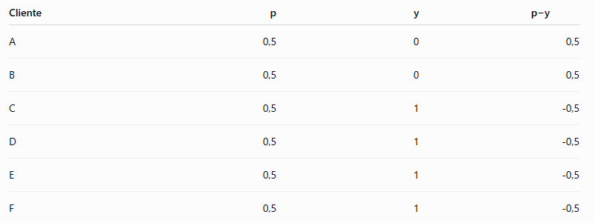
Regressão Logística

Slide 79

Regressão Logística
Iteração 1
Apuração de novo valor para β0, começando pelo seu gradiente:
  Na equação de z, β0 é a variável constante ou viés (não multiplica nenhuma varável independente x_{i}).
  β0 recebe o nome de intercepto.
  O intercepto é tal como se fosse multiplicado por uma variável fictícia x₀ = 1.
  Primeiramente, calculamos o gradiente de β0:
  Gradiente de β0 = 0,5 + 0,5 -0,5 -0,5 -0,5 -0,5)/6 = -0,1667

Slide 80
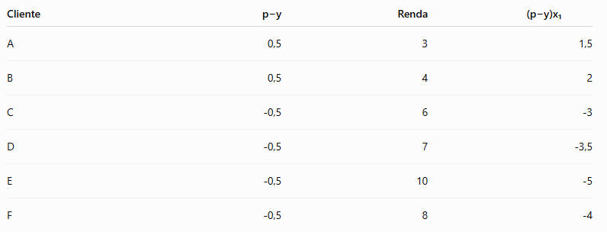
Regressão Logística
Agora, vamos realizar o mesmo para os demais β_{N}:
Para β1 (renda):
Gradiente β1 = (1,5 + 2 -3 -3,5 – 5 – 4)/6 = -2

Slide 81
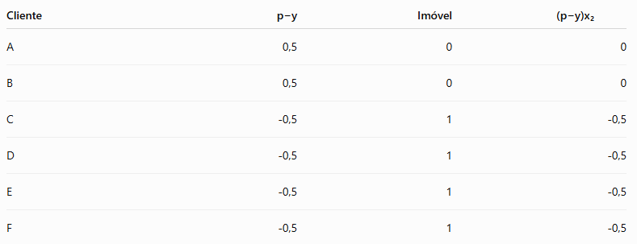
Regressão Logística
Para β2 (imóvel):
Gradiente β2 = (0 + 0 -0,5 – 0,5 – 0,5 -0,5)/6 = -0,3333

Slide 82
Regressão Logística
Obtivemos então os gradientes de β_{N} da Iteração 1:
  Gradiente de β0 = -0,1667
  Gradiente de β1 = -2
  Gradiente de β2 = -0,3333

Slide 83
Regressão Logística
Iteração 1 – cont.
Calculados os gradientes, vamos agora obter os valores de β_{N.}
A regra é: βnovo = βanterior – η*gradiente
η = taxa de aprendizado – é um valor tentativo (normalmente, 0,1, 0,001 ou 0,0001) – deve-se experimentar e verificar se o erro está diminuindo, se está havendo oscilação, se o algoritmo está convergindo.
Algoritmos como Adam, RMSProp ou AdaGrad fazem os ajustes automaticamente.
Vamos adotar no nosso exemplo η = 0,01.

Slide 84
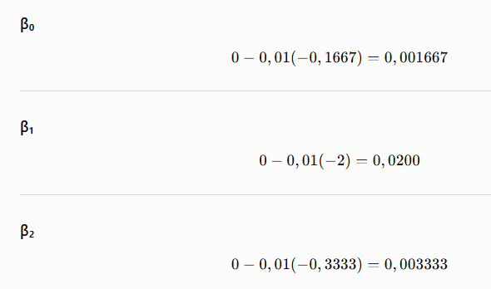
Regressão Logística
Novos valores de β_{N.}
βnovo = βanterior – η*gradiente
Com isto, z = -0,001667 +0,0200x₁ + 0,003333x₂

Slide 85
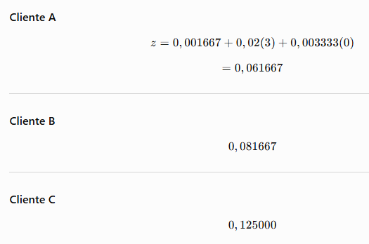
Regressão Logística
z = -0,001667 +0,0200x₁ + 0,003333x₂
Então, para cada cliente dos dados de treinamento, temos:

Slide 86
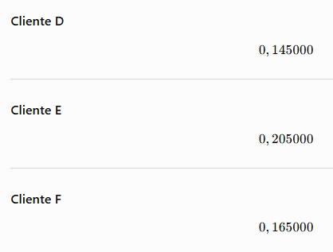
Regressão Logística
z = -0,001667 +0,0200x₁ + 0,003333x₂
Continuando...

Slide 87
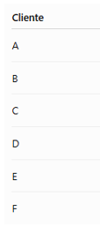

Regressão Logística
z = -0,001667 +0,0200x₁ + 0,003333x₂
Em resumo, os novos z após a Iteração 1 são:

Slide 88
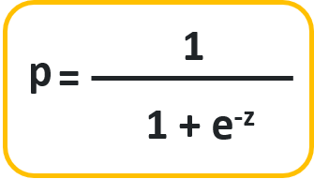
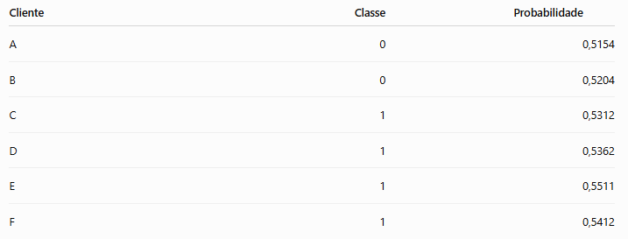
Regressão Logística
Aplicando-se agora a nova sigmoide para cada cliente, temos:

Slide 89
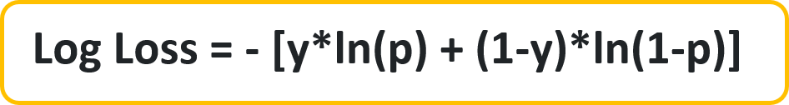


Regressão Logística
Calculando agora o novo Log Loss para cada cliente:
Cliente A (classe 0), por exemplo:
Cliente C (classe 1), por exemplo:

Slide 90
Regressão Logística
A apuração der todos os Log Loss conduz ao seguinte Log Loss médio:
  Log Loss médio = (0,724+0,735+0,633+0,623+0,596+0,614)/6 = 0,654
Antes da primeira iteração do treinamento, tínhamos:
  Log Loss médio = 0,693
Portanto, o Log Loss médio diminuiu, ou seja, os coeficientes β_{N} caminharam na direção certa.

Slide 91
Regressão Logística
A iteração 2 repetirá exatamente o mesmo ciclo:
  Partir dos coeficientes β0​, β1 e β2 da iteração 1.
  Apurar seus gradientes, com as probabilidades oriundas da iteração 1 e com isto chegar a novos valores de β0​, β1 e β2.
  Com isto, obter a nova equação z.
  Recalcular o valor de z para cada cliente.
  Aplicar a sigmoide para obter as novas probabilidades.
  Calcular uma nova Log Loss média (que tende a ser menor que 0,654).
E assim por diante, até os novos coeficientes β_{N} não melhorarem mais o modelo (praticamente não causarem mais reduções do Log Loss médio).

Slide 92
Regressão Logística
A importância da normalização dos dados de treinamento na execução do algoritmo de regressão logística
  Para ilustrar este ponto, vejamos um exemplo onde um dos atributos tem escala diferente e não foi normalizado.
  Faremos isto para o atributo “idade”.

Slide 93
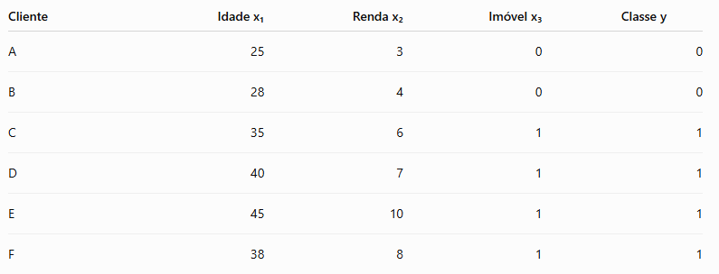
Regressão Logística

Slide 94
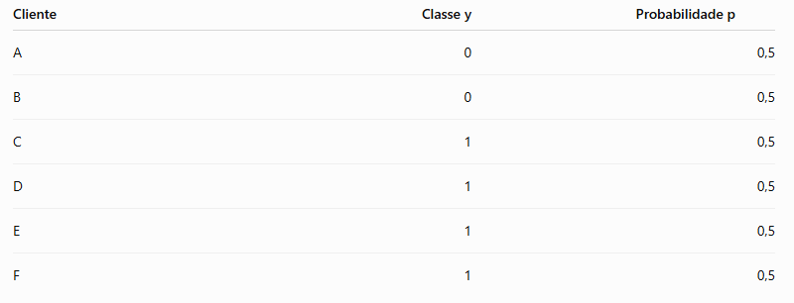
Regressão Logística
Iteração zero

Slide 95
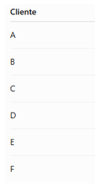

Regressão Logística
Como todos os clientes receberam probabilidade 0,5, todos terão a mesma perda (0,6931).
Log Loss média = (6*0,6931)/6 = 0,6931

Slide 96
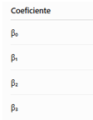
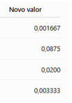
Regressão Logística
Obtivemos então os quatro gradientes da Iteração 1:
  Gradiente de β0 = -0,1667
  Gradiente de β1 = -8,75
  Gradiente de β2 = -2
  Gradiente de β3 = -0,3333
Então:

Slide 97
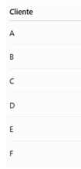

Regressão Logística
Novos z:

Slide 98
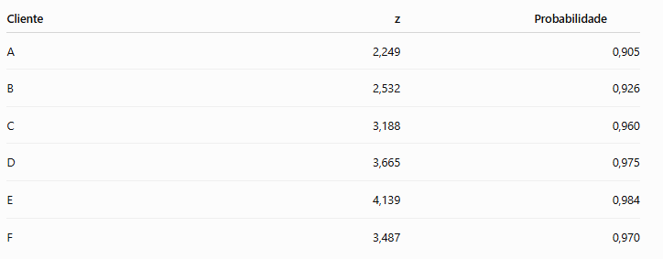
Regressão Logística
Novas probabilidades (aplicação da sigmoide):

Slide 99
Regressão Logística
Note que o modelo passou a prever probabilidade muito alta para todos, inclusive para A e B, cuja classe correta é 0.
O problema aqui é a escala das variáveis.
A idade varia entre 25 e 45. Quando multiplicamos 0,0875 × 45 já obtemos quase 4. Isso faz z ficar muito grande.
  Isto vai gerar uma piora no Log Loss médio.
Para resolver este fenômeno, devemos normalizar o atributo “idade” antes de começarmos o treinamento.

Slide 100
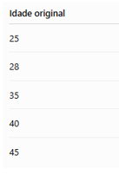
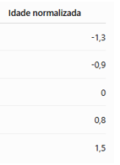
Regressão Logística
Por exemplo:
Agora os valores ficam próximos de zero. Os coeficientes deixam de explodir e o treinamento fica muito mais estável.
x’ = valor normalizado
X = valor original da variável
µ = média dos valores da amostra
σ = desvio padrão

Slide 101
Regressão Logística
Sem a normalização, a quantidade de iterações do algoritmo para conseguir convergência seria muito maior (converge, mas demora).
Os algoritmos modernos de otimização (como Adam e RMSProp) conseguem lidar melhor com diferenças de escala do que o gradiente descendente "puro".
Mesmo assim, padronizar as variáveis continua sendo uma boa prática, porque geralmente melhora a velocidade de convergência, reduz problemas numéricos e torna o treinamento mais previsível.
Portanto, a normalização não muda o objetivo do algoritmo (encontrar os melhores coeficientes), mas costuma tornar o caminho até essa solução muito mais eficiente.

Slide 102
Regressão Logística
O polinômio z pode ter grau diferente de 1?
  Sim, podemos treinar modelos com polinômios de grau 2 ou 3 e comparar o desempenho, lembrando que os graus mais altos aumentam o risco de sobreajuste.
  Princípio da Parcimônia ou Navalha de Occam: entre dois modelos com desempenho semelhante, prefere-se o mais simples. Modelos mais simples tendem a generalizar melhor.

Slide 103

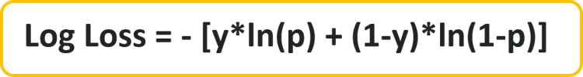

Regressão Logística
Regressão Logística– resumo esquemático do algoritmo:
Dados de treinamento
preparados (classe: 0 ou 1)
β0₁ = β0₀ – η*Grad β0₀
...
βN₁ = βN₀ – η*Grad βN₀
Repetir o processo até que novas iterações praticamente não reduzam mais o Log Loss médio
β0₀ = β1₀ = β2₀ = ... = βN₀ = 0
Apurar z₀ de cada indivíduo (aqui serão 0)
Apurar z₁ de cada indivíduo
z = β₀ + β₁x₁ + β₂x₂ ... β_{N}x_{N}
sigmoide
sigmoide
Apurar p₀ de cada indivíduo (aqui serão 0,5)
Apurar p₁ de cada indivíduo
Apurar o Log Loss de cada indivíduo (guardar Log Loss médio inicial 0)
Apurar o Log Loss de cada indivíduo (guardar Log Loss médio 1)
Apurar Gradientes de β0₀, β1₀, β2₀, ... βN₀
Apurar Gradientes de β0₁, β1₁, β2₁, ... βN₁
(p-y)_{i} * x_{i}
Grad βN =
N

Slide 104
Regressão Logística
Quando é melhor usar árvore de decisão ou regressão logística?
  Use Árvore de Decisão quando:
    Existem regras de decisão do tipo "se... então..."
    Há relações não lineares ou interações complexas entre os atributos
    Deseja um modelo facilmente explicável para usuários de negócio
    Não quer se preocupar com normalização das variáveis
  Use Regressão Logística quando:
    Deseja estimar probabilidades
    A relação entre as variáveis e a classe é aproximadamente linear
    A interpretabilidade dos coeficientes é importante
    O risco de sobreajuste (overfitting) precisa ser baixo

Slide 105
Modelagens preditivas - recapitulação
Máquina Vetorial de Suporte

Slide 106
Máquina Vetorial de Suporte - conceito
A Máquina Vetorial de Suporte (Support Vector Machine – SVM) é um algoritmo supervisionado que tem como objetivo encontrar a fronteira de decisão (faixa) que melhor separa classes, maximizando a distância entre essa fronteira e os exemplos mais próximos.

Slide 107
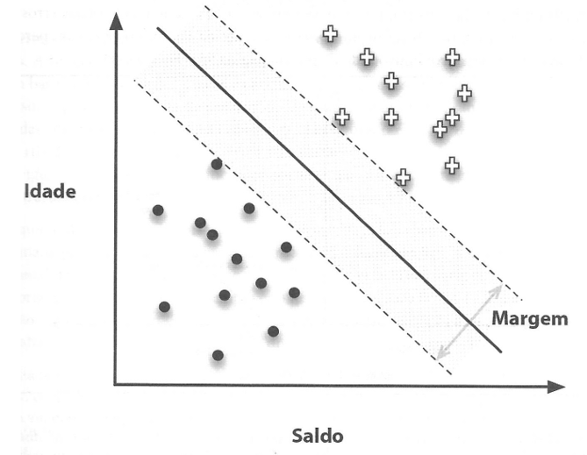
Máquina Vetorial de Suporte
Um discriminante linear é a linha central da faixa e deveremos maximizar a margem (para dar “segurança” ao separador).
Esta reta teria faixa
de espessura nula
Exemplo em plano
bidimensional
Esta reta maximiza a
largura da faixa – é o
que queremos
Note que há uma inclinação
da reta central que maximiza
a largura da faixa onde não
há pontos dentro

Slide 108
Máquina Vetorial de Suporte
Quem define a faixa não são todos os pontos dos dados de treinamento, mas sim os pontos mais próximos da fronteira.

Slide 109
Módulo 3 – Engenharia de Variáveis (Feature Engineering)

Slide 110
Feature Engineering
A qualidade das variáveis (features) do conjunto de treinamento normalmente influencia mais o desempenho do modelo do que a escolha do algoritmo (árvore, regressão logística etc.).
“Garbage in, garbage out”.
Engenharia de Variáveis (Feature Engineering) é o processo de preparar e transformar as variáveis que serão utilizadas por um algoritmo de Machine Learning.

Slide 111
Feature Engineering
A Feature Engineering envolve:
  Selecionar variáveis relevantes
  Criar novas variáveis
  Transformar variáveis
  Combinar variáveis
  Remover variáveis inúteis
  Reduzir dimensionalidade (do espaço amostral) quando necessário

Slide 112
Feature Engineering
O fluxo de modelagem fica então:
  Obtenção de dados brutos
  Limpeza dos dados
  Aplicação de técnicas de Feature Engineering
  Preparação e treinamento do modelo
  Avaliação e refinamento do modelo

Slide 113
Feature Engineering
Avaliação das variáveis candidatas
  Nem toda variável disponível deve entrar no modelo
  É preciso julgar quais possuem relação com o problema de negócio
  Exemplo – para prever acidentes automobilísticos:
    Podem ser variáveis úteis:
      Idade do condutor
      Tempo de habilitação
      Histórico de acidentes
      Quilometragem do veículo
    Não são úteis:
      RG do condutor
      Placa do veículo

Slide 114
Feature Engineering
Avaliação das variáveis candidatas – cont.
  Devemos também remover:
    Variáveis redundantes
      Exemplos:
        Data de nascimento
        Idade
    Variáveis com muitos valores ausentes
      Exemplos:
        Estado civil com 80% dos campos vazios
        Renda que não se deseja informar

Slide 115
Feature Engineering
  Devemos também remover – cont.:
    Variáveis com baixa variabilidade
      Exemplos:
        Sexo com 98,5% sendo masculino
        Estado de saúde “bom” para todos os indivíduos do grupo
    Variáveis altamente correlacionadas
      Exemplos (melhor manter uma só):
        Peso em Kg
        Peso em libras

Slide 116
Feature Engineering
Avaliação das variáveis candidatas – cont.
    Como preencher valores ausentes corretamente:
      Para variáveis com poucos valores ausentes, podemos adotar mediana (somente dos dados de treinamento) para preenchê-los.
      Apuramos então a mediana dos dados da partição de treinamento (usando o Excel, consegue-se isto com =MED(intervalo de valores)).
      Para os dados de teste (retenção), não calculamos sua mediana, mas sim preenchemos seus vazios com o mesmo valor de mediana usada para os dados de treinamento, para evitar o fenômeno do vazamento (data leakage).

Slide 117
Feature Engineering
Avaliação das variáveis candidatas – cont.
    Como preencher valores ausentes corretamente – cont.:
      O que é o vazamento?
        Vazamento é permitir que informações dos dados de teste influenciem o treinamento ou o pré-processamento do modelo. Isso não queremos, pois os dados de teste devem representar dados que o modelo encontrará no futuro e que não participaram da definição das regras utilizadas pelo modelo.

Slide 118
Feature Engineering
Avaliação das variáveis candidatas – cont.
    Como preencher valores ausentes corretamente – cont.:
        Mas preencher os vazios dos dados de teste com a mediana dos dados de treinamento não é permitir que os dados de teste “espionem” a modelagem?
        Não, pois a mediana utilizada no teste foi calculada exclusivamente a partir dos dados de treinamento. Ela é um parâmetro aprendido durante o treinamento e já está definido antes de os dados de teste serem utilizados. O teste apenas recebe e aplica essa regra, sem fornecer qualquer informação para sua definição.

Slide 119
Feature Engineering
Avaliação das variáveis candidatas – cont.
    Como preencher valores ausentes corretamente – cont.:
        Se preenchermos os vazios dos dados de teste com a mediana calculada a partir dos próprios dados de teste, estaremos usando informações do teste para definir como ele será pré-processado. Isso é uma forma de vazamento de pré-processamento. Não podemos usar o teste para descobrir as regras que serão usadas para processá-lo.
        Pense na situação de chegar UM indivíduo novo com o valor vazio: não haveria uma "mediana dos dados de teste" para preenchê-lo. Usamos a mediana que foi calculada no treinamento e já está disponível, exatamente como faríamos com qualquer novo indivíduo que chegasse no futuro.

Slide 120
Feature Engineering
Seleção de variáveis entre as candidatas
  1 - Seleção baseada em conhecimento
    Especialistas opinam
    Por exemplo, um médico intui que idade, pressão arterial e nível de colesterol são importantes para um contexto
    Aqui entra um pouco o caráter “de arte” da Ciência de Dados

Slide 121
Feature Engineering
Seleção de variáveis entre as candidatas – cont.
  2 - Seleção estatística
    Exemplos:
      Correlação
      Qui-quadrado (Chi-square)
      ANOVA (análise de variância)
      Mutual Information
      Information Gain

Slide 122
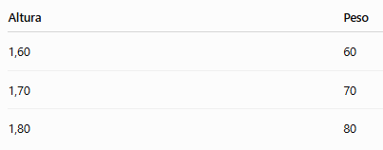
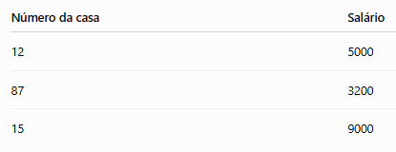
Feature Engineering
Seleção de variáveis entre as candidatas – cont.
  2 - Seleção estatística – cont.
    Correlação – mede o quanto duas features variam juntas.
  Se queremos prever um valor numérico (regressão), procuramos variáveis com maior correlação com a variável resposta.
Forte correlação
Sem correlação

Slide 123

Feature Engineering
Seleção de variáveis entre as candidatas – cont.
  2 - Seleção estatística – cont.
    Correlação – como medir
      Coeficiente de correlação de Pearson (para duas features x e y):
      Uma IA generativa ou o Excel pode calcular para você.
      Supondo Valor_Compras na coluna D e Número_Compras na coluna E, a correlação no Excel é apurada com =CORREL(D2:D16;E2:E16)
        r = +1 → correlação linear positiva perfeita
        r = 0 → nenhuma correlação linear
        r = −1 → correlação linear negativa perfeita

Slide 124
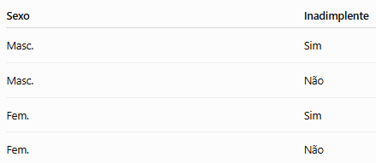
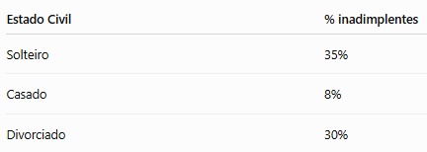
Feature Engineering
Seleção de variáveis entre as candidatas – cont.
  2 - Seleção estatística – cont.
    Qui-quadrado – avalia a associação entre uma variável categórica e a classe.
Associação fraca
Associação forte

Slide 125
Feature Engineering
Seleção de variáveis entre as candidatas – cont.
  2 - Seleção estatística – cont.
    Qui-quadrado – como apurar
      Uma IA generativa pode realizar o teste para você.
      Prompt sugerido: “Para a variável categórica da coluna X, apure sua força de associação com a classe que se encontra na coluna Y, trazendo o valor de V de Cramér”.
      A classe não precisa estar representada com 0 / 1.
        V de Cramér 0 – nenhuma associação
        V de Cramér 1 – associação perfeita

Slide 126
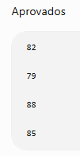

Feature Engineering
Seleção de variáveis entre as candidatas – cont.
  2 - Seleção estatística – cont.
    ANOVA – avalia o poder discriminatório de uma feature numérica.
Notas de matemática X classe de aprovação =>
Possui forte caráter discriminatório, pois a diferença de médias é grande em cada classe.
Ou seja, esta feature numérica apresenta comportamento significativamente diferente entre as classes

Slide 127
Feature Engineering
Seleção de variáveis entre as candidatas – cont.
  2 - Seleção estatística – cont.
    ANOVA – como apurar
      Uma IA generativa pode realizar o teste para você.
      Prompt sugerido: “Para a variável numérica da coluna X, avalie se existe diferença estatisticamente significativa entre suas médias nas diferentes classes da coluna Y, aplicando o teste ANOVA de uma via. Apresente o p-valor e o eta quadrado (η²), informado se existe associação estatisticamente significativa entre a variável e a classe, considerando nível de significância de 5%”.

Slide 128
Feature Engineering
Seleção de variáveis entre as candidatas – cont.
  2 - Seleção estatística – cont.
    ANOVA – como apurar – cont.
      O teste trará valores de p e η², suficientes para nossa interpretação
        Se p > 0,05 → a feature não apresenta associação estatisticamente significativa com a classe → marque como "Não significativa".
        Se p ≤ 0,05 → a feature é estatisticamente significativa → prossiga.
        Para as features significativas, use η² (que varia de 0 a 1) para fazer o ranking:
          η² maior → maior poder discriminatório
          η² menor → menor poder discriminatório

Slide 129
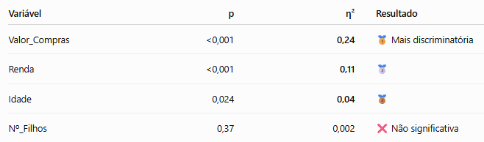
Feature Engineering
Seleção de variáveis entre as candidatas – cont.
  2 - Seleção estatística – cont.
    ANOVA – como apurar – cont.
      Exemplo:

Slide 130
Feature Engineering
Seleção de variáveis entre as candidatas – cont.
  2 - Seleção estatística – cont.
    Mutual information – avalia quanto conhecer sobre uma variável reduz a incerteza sobre a classe.
    Obs.: a Correlação procura relações lineares, enquanto que a Informação Mútua mede qualquer tipo de dependência, inclusive relações complexas e não lineares.
    Ex.:
      Idade ajuda muito a predizer resistência física.
      Número do apartamento não ajuda a predizer resistência física.

Slide 131
Feature Engineering
Seleção de variáveis entre as candidatas – cont.
  2 - Seleção estatística – cont.
    Information Gain – avalia se a divisão de um conjunto com base em uma variável produz subconjuntos com menor entropia (mais homogêneos).
    Trata-se do GI (Ganho de Informação) da segmentação supervisionada por árvores de decisão.

Slide 132
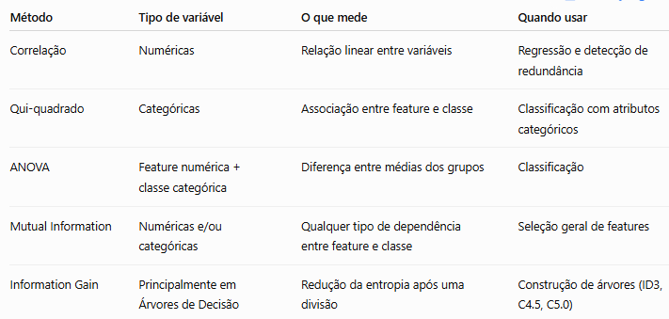
Feature Engineering
Seleção de variáveis entre as candidatas – cont.
  2 - Seleção estatística – cont. (resumo)

Slide 133
Feature Engineering
Seleção de variáveis entre as candidatas – cont.
  3 - Seleção automática pelo algoritmo
    Árvores de decisão / Random forests(*) naturalmente checam a importância das variáveis no caminho da predição da classe.
    (*) Veremos mais adiante a técnica.

Slide 134
Feature Engineering
Definição das variáveis
  Definir uma feature significa decidir:
    Tipo da variável
    Escala
    Representação
  Exemplo: variável “idade”
    Pode ser:
      37 (não categórica)
      Em faixas: 18-25, 26-40, 40-60
  Outro exemplo: transformar data de nascimento em idade pode ser muito mais útil.

Slide 135
Feature Engineering
Definição das variáveis – cont.
  Atenção! Em problemas de classificação, é conveniente transformar variáveis numéricas em faixas (categorias), especialmente quando os valores possuem grande variedade e quando se deseja uma árvore mais simples e interpretável.
  Variáveis numéricas contínuas (não categóricas) podem gerar muitos pontos de corte possíveis, aumentando demais a complexidade da árvore de classificação e, se não houver controle de profundidade ou poda, isto pode favorecer fortemente o sobreajuste.

Slide 136
Feature Engineering
Recombinação de variáveis
  Consiste em trocar um conjunto de variáveis por uma mais representativa e útil para o problema de negócio.
  Exemplos:
    A partir de “peso” e “altura”, criar “índice de massa corporal (IMC)”, onde IMC = peso / altura²
    A partir de “data da compra”, criar “dias desde a última compra”
    A partir de “renda” e “quantidade de moradores”, criar “renda per capita”
    A partir de “valor de compra” e “número de compras”, criar “ticket médio”

Slide 137

Feature Engineering
Transformação de variáveis
  Em alguns casos, é importante mudar a representação de uma variável para que os modelos que a usam funcione melhor.
  Técnicas:
    Normalização (*)
    Criação de faixas (para variáveis não categóricas)
    One-hot encoding (*)
    Binarização (ex.: “maior de idade” SIM ou NÃO)
    Colocação em uma mesma escala / transformação logarítmica (para situações de muita assimetria de valores )
    (*) Vimos em Regressão Logística
Log Var = ln (1 + Var)

Slide 138
Feature Engineering
Descarte de variáveis
  Consiste em desconsiderar variáveis que não têm ou que perderam o sentido.
    Exemplos:
      Descartar peso e altura, quando da criação do IMC.
      Descartar data de nascimento e adotar idade.
      Descartar valor total de vendas e número de vendas e adotar ticket médio.
      Remover dos dados de treinamento variáveis eu não influenciam em nada no problema de negócio.

Slide 139
Feature Engineering
Partição da base de dados
  Consiste em dividir os dados em:
    Treinamento – serão usados na modelagem.
    Teste (retenção) – não participam da modelagem e serão usados para checar quanto a predição gerada pela modelagem se comporta bem com dados que até então não foram “vistos”.
      Ou seja, é checado se o modelo generaliza bem para o mundo real (se ele está com pouco sobreajuste).

Slide 140
Feature Engineering
PCA (Principal Component Analysis)
  Trata-se de uma técnica de redução de dimensionalidade.
  Em Machine Learning, cada variável é uma dimensão.
  Duas features (por exemplo “idade” e “salário”) podem ser plotadas em um espaço então de duas dimensões.
Idade
Salário

Slide 141
Feature Engineering
PCA (Principal Component Analysis) – cont.
  O problema com muitas dimensões: quanto maior o número de variáveis:
    Maior o tempo de treinamento
    Maior o consumo de memória
    Maior o risco de sobreajuste
    Maior a quantidade de dados necessária para treinar bem o modelo
    Maior a chance de existirem variáveis redundantes ou irrelevantes
  Esse fenômeno é conhecido como maldição da dimensionalidade (Curse of Dimensionality).

Slide 142
Feature Engineering
PCA (Principal Component Analysis) – cont.
  Para reduzir as dimensões, lançamos mão de:
    Seleção de variáveis (escolhemos as que podem ser mais relevantes para o problema de negócio, eliminando as inúteis).
    Extração de variáveis – aqui entra o PCA.
  No PCA, reduzimos as dimensões mantendo grande parte da informação, pois as variáveis reduzidas (trocadas por uma que as agrupa) possuem correlação alta.
  As variáveis suprimidas, no PCA, implicam na criação de uma nova dimensão que passa a representá-las. É diferente então da seleção de variáveis.

Slide 143

Feature Engineering
PCA (Principal Component Analysis) – cont. (exemplos)
  Exemplo 1 de PCA – alunos e desempenho escolar
    Consideremos o quadro de notas de alunos em disciplinas:
    Perceba que as quatro notas tendem a subir e descer juntas.
    Existe uma dimensão subjacente que poderíamos chamar de “desempenho geral em Exatas“.

Slide 144
Feature Engineering
PCA (Principal Component Analysis) – cont. (exemplos)
  Exemplo 2 de PCA – características físicas
    Podemos agrupar as dimensões:
      Peso
      Altura
      IMC
      Circunferência abdominal
      Percentual de gordura
      Massa muscular
  em “composição corporal”, calculada de alguma forma.
    Perceba que as quatro notas tendem a subir e descer juntas.
    Existe uma dimensão subjacente que poderíamos chamar "Desempenho geral em Exatas“.

Slide 145
Feature Engineering
PCA (Principal Component Analysis) – cont. (exemplos)
  Exemplo 3 de PCA – clientes de um banco
    Há várias dimensões em jogo, que podem estar correlacionadas:
      Renda
      Patrimônio
      Limite do cartão
      Valor dos investimentos
      Gastos mensais
      Número de cartões
    O PCA pode descobrir que grande parte da variação dos clientes está relacionada a uma dimensão que poderíamos considerar como “poder financeiro“.

Slide 146
Feature Engineering
PCA (Principal Component Analysis) – cont. (exemplos)
  Exemplo 4 de PCA – imagens
    Imagine uma imagem em preto e branco de 28 × 28 pixels.
    Cada pixel é uma variável. Portanto, temos 28 × 28 = 784 variáveis.
    Uma imagem de um número "7", por exemplo, seria representada por 784 valores. Há então 784 dimensões.
    O PCA pode transformar essas 784 variáveis em, por exemplo, 50 que consigam representar grande parte das características necessárias para distinguir as imagens de um número.

Slide 147
Feature Engineering
PCA (Principal Component Analysis) – cont. (exemplos)
  Exemplo 5 de PCA – sensores industriais
    Considere o conjunto de grandezas medidas:
      Temperatura
      Pressão
      Ruído
      Corrente elétrica
      Tensão
    Se, por exemplo, temperatura, pressão e ruído estiverem muito correlacionados, poderão motivar uma redução para uma dimensão “energia do fluido circulante”.

Slide 148
Feature Engineering
PCA (Principal Component Analysis) – cont. (exemplos)
  Exemplo 6 de PCA – mercado financeiro
    Imagine que temos cotações dos valores das ações de:
      Petrobras
      Vale
      Itaú
      Bradesco
      Banco do Brasil
      Weg
      Ambev
      Etc.
    Podemos agrupar valores por setores, reduzindo assim as dimensões.

Slide 149
Feature Engineering
PCA (Principal Component Analysis) – cont. (exemplos)
  PCA – como avaliar uma redução de dimensões
    Para reduzir um conjunto de N variáveis para X dimensões (X<N) , apuramos os chamados PCAs (PCA—1, PCA-2, PCA-3, PCA-4 etc.).
    Cada PCA trará uma variância. Apurando a variância acumulada, quando esta for acima de 80% teremos a indicação do número de dimensões reduzidas X adequada (a variância acumulada de 80% ou mais foi conseguida em PCA-X).

Slide 150

Feature Engineering
PCA (Principal Component Analysis) – cont. (exemplos)
  PCA – como avaliar uma redução de dimensões
    Exemplo: para um conjunto de N variáveis onde se deseja redução
    Nesse caso, PCA-3 seria uma escolha bastante razoável (redução para três dimensões através de novas variáveis obtidas a partir da combinação matemática das N originais), pois preserva 87% da variância.

Slide 151
Feature Engineering
PCA (Principal Component Analysis) – cont. (exemplos)
  PCA – como avaliar uma redução de dimensões – cont.
    Uma IA Generativa poderá nos ajudar a apurar os PCAs
    Sugestão de prompt; “Para o conjunto de variáveis <citar o conjunto>, apure os PCAs (de 1 a 10), mostrando para cada um a variância e a variância acumulada”.
    Com base no resultado acima, encontramos a redução de dimensionalidade razoável, conforme vimos.

Slide 152
Feature Engineering
Exercício: preparação de
dados com Feature Engineering

Slide 153
Módulo 4 – Construção e validação de modelagens

Slide 154
Construção dos modelos
Utilizando as técnicas de modelagem preditiva, pode ser interessante:
  realizarmos diferentes modelagens para um mesmo problema (por exemplo: árvore de decisão e regressão logística) e
  em cada modelagem, gerarmos diferentes versões (por exemplo, com variáveis diferentes ligeiramente diferentes em cada treinamento, diversas profundidades de árvore, diversos graus de polinômio de regressão etc.).
Cada modelagem deve ser avaliada na sua robustez contra o sobreajuste e no seu desempenho em relação aos devidos indicadores de eficácia.

Slide 155
Sobreajuste
O sobreajuste envolve o fato de um modelo apresentar alguns padrões interessantes de dados, mas que não se generalizam.
Generalizações inadvertidas são armadilhas traiçoeiras e comuns.
Muitos padrões interessantes apontados por um modelo são, na verdade, situações aleatórias ou muito particulares, que não deveriam induzir regras para grupos maiores.

Slide 156
Sobreajuste
Generalização = aplicabilidade de um modelo a dados (exemplos) que não foram utilizados para construí-lo.
Um modelo pode funcionar perfeitamente para o conjunto de dados de treinamento e não ser bom para dados novos – diz-se que tal modelo é sobreajustado (não generaliza bem).
Não se trata aqui de os dados de treinamento não constituírem uma amostra representativa – o problema está na mineração de dados usada para construir o modelo.

Slide 157
Sobreajuste
No sobreajuste, a mineração de dados avança demais na adaptação aos dados de treinamento, em detrimento da aderência a uma generalização.
O sobreajuste sempre estará presente de alguma forma, e o que podemos fazer é trabalhar para identificá-lo e minimizá-lo.

Slide 158

Sobreajuste
Sobreajuste em separadores
Modelo com sinal de sobreajuste
Modelo mais generalizável

Slide 159
Sobreajuste
Dados de retenção (holdout data)
    São dados com valores da variável alvo conhecidos, mas que não vamos usar para construir o modelo.
    Estes dados ficarão “separados” para serem usados em uma espécie de “teste de laboratório” para o modelo.
    Os dados de retenção ficam ocultos ao modelo e serão usados depois do mesmo estar pronto para ver quanto o modelo funciona com eles.
    Os dados de retenção funcionam como uma massa de teste à qual o modelo não se ajustou (o ajuste ocorreu com os dados de treinamento).

Slide 160
Sobreajuste
Uso dos dados de retenção
Dados conhecidos
(amostra)
Conjunto
de teste
(cerca de
20%)
Dados de
treinamento
(cerca de
80%)
Dados de
retenção
Submissão
ao modelo
(sem refazê-lo)
Modelo
Comparação:
estimativa de
generalização de
desempenho
Erro do modelo com
os dados de retenção
Erro do modelo com
os dados de treinamento

Slide 161
Sobreajuste
Comparação do modelo com os dados de treinamento e com os dados de retenção em árvores de classificação
    Criamos a árvore com os dados de treinamento (fazendo as subdivisões com base nestes dados).
    Apuramos o erro deste modelo comparando sua previsão com os valores reais dos dados de treinamento.
    Para os dados de retenção, não refazemos a árvore com base neles (isto geraria uma nova árvore que se adaptaria só aos dados de retenção). O que devemos fazer é submeter os dados de retenção à árvore feita.

Slide 162

Sobreajuste
Ponto de melhor ajuste – árvores de classificação

Slide 163
Sobreajuste
Taxa base
    É proporção de uma classe específica em um conjunto de dados.
    Exemplo:
        Se um conjunto de dados tem 100 amostras e 80 delas pertencem à Classe A e 20 à Classe B, a taxa base para a Classe A é 80% e para a Classe B é 20%.

Slide 164
Sobreajuste
Taxa base – cont.
    Ao avaliar um modelo de classificação, é importante saber a taxa base.
    Se o modelo simplesmente prevê a classe mais frequente (no exemplo dado, a Classe A), sua acurácia seria de 80%.
    Assim, um modelo que obtém uma acurácia inferior a essa taxa base pode não estar aprendendo nada útil e pode ser considerado ineficaz.

Slide 165

Sobreajuste
Com volume maior de dados de treinamento, a precisão do modelo aumenta, mas isto tende a se estabilizar (observamos isto nas chamadas curvas de aprendizado).

Slide 166
Sobreajuste
Sobreajuste em indução com árvores de decisão
    O desafio destas árvores, como vimos, é que elas tendem a crescer até chegar a nós puros, ajustando sobremaneira o modelo aos dados de treinamento.
    Estratégias de combate ao sobreajuste:
        Interromper o crescimento da árvore antes que se torne muito complexa.
        Deixar a árvore crescer ao máximo e então “podá-la”, reduzindo seu tamanho e complexidade.

Slide 167
Sobreajuste
Controlando o crescimento da árvore
    Podemos estipular um número mínimo de exemplos que uma folha pode conter, evitando mais segmentações no ramo.
  Outras ideias:
      Construir árvores com diferentes complexidades (níveis de segmentação) e, neste conjunto, apurar qual a árvore com maior desempenho em generalização.
      Pegar um conjunto de teste e dividi-lo novamente em um conjunto de treinamento (conjunto de subtreinamento) e outro de teste (conjunto de validação) – trata-se da retenção aninhada.

Slide 168
Sobreajuste
  Outras ideias – cont.
      Descobrir o tamanho do modelo com melhor desempenho (com separação de conjunto de retenção) e depois refazer a árvore com todos os dados (treinamento + retenção) até atingir o tamanho descoberto.
      Jogar com diferentes conjuntos de atributos informativos no conjunto de treinamento de partida e ir descobrindo (e deixando de lado) os que contribuem menos.

Slide 169
Sobreajuste
Sobreajuste em funções matemáticas
    No caso de modelos paramétricos, a complexidade cresce com a introdução de mais variáveis e/ou com introdução de aspectos não lineares complicando a fórmula.
    Também aqui, uma curva pode estar ajustada demais aos dados de treinamento.
    Regularização: busca de uma combinação (otimização) entre ajuste aos dados e simplicidade do modelo.

Slide 170
Combate ao sobreajuste
O sobreajuste pode ser combatido com:
  Poda das árvores de decisão (gerar versões que não chegam até o nível mais baixo possível).
  Ajuste no grau do polinômio de regressão.
  Uso de dados de retenção / validação cruzada.
  Aumento da quantidade e a da qualidade dos dados de treinamento.
  Utilização de métodos de conjunto (ensemble), como a Floresta Aleatória (Random Forest), que reduz a variância ao combinar diversas árvores construídas sobre amostras e subconjuntos aleatórios de atributos. Veremos no Módulo 5.

Slide 171
Avaliação de modelos
Avaliação de classificadores
    Primeira ideia: aplicar em dados de retenção.
    Acurácia:
    A acurácia por si só pode ser simplista na avaliação de modelos, como veremos mais adiante.
Número de decisões corretas tomadas
Acurácia =
Número total de decisões tomadas
= 1 – taxa de erro

Slide 172
Avaliação de modelos
Confusão de classe / matriz de confusão
    Uma matriz de confusão mostra as quantidades de positivos/negativos verdadeiros/falsos nas decisões tomadas pelo classificador.
    Positivo = valor da classe merecedor de atenção.
    Negativo = valor da classe não merecedor de atenção.
    Exemplo: exame médico positivo / negativo para uma infecção (classe binária: reagente = positivo / não reagente = negativo).

Slide 173
Avaliação de modelos
Matriz de confusão (exemplo com duas classes)
Diagonal principal = decisões corretas do modelo

Slide 174
Avaliação de modelos
Classe desequilibrada
    É uma classe incomum ou rara, o que torna a distribuição dos exemplos entre as classes desequilibrada ou distorcida.
    É uma situação comum em detecção de fraudes, por exemplo (operação fraudulenta “sim” ou “não”), onde a maioria das operações não são fraudes.
    A taxa base para a classe majoritária é alta.

Slide 175
Avaliação de modelos
Classe desequilibrada – cont.
    Nestes casos, a acurácia do modelo pode ser enganosa (é a coisa errada a ser medida).
    Exemplo:
        Em uma população, sabemos que a taxa base para “sim” é de 97% e nos interessa capturar os 3% que são da classe “não”.
        Neste caso, se classificarmos todos como “sim”, a precisão será de 97% mas, apesar deste número ser alto, não nos ajuda em nada em nosso interesse (que é de detectar os “não”).

Slide 176
Avaliação de modelos
Custos e benefícios desiguais
    Outro problema a enfrentar na avaliação de modelos é que a importância dos falsos positivos e dos falsos negativos pode ser diferente.
    Exemplo:
        Diagnóstico de câncer falso positivo (paciente informado com a doença quando na verdade ele não a tem) – resultado estressante, inconveniente, que exigiria ações, mas não fatal.
        Diagnóstico de câncer falso negativo (paciente informado sem a doença quando na verdade ele a tem) – resultado que afastaria o paciente de uma detecção precoce, o que seria uma situação muito pior.

Slide 177
Avaliação de modelos
Valor esperado
    É uma média ponderada dos valores de diferentes resultados possíveis, onde a ponderação é dada pela probabilidade de ocorrência.
VE = p(o₁)*v(o₁) + p(o₂)*v(o₂) + ...+ p(o_{n})*v(o_{n})

Slide 178
Avaliação de modelos
Valor esperado para usar um classificador
    Consideremos um modelo preditivo que dá uma estimativa de probabilidade de um exemplo com vetor de características x pertencer a uma classe “dos que respondem a uma oferta”.
    A probabilidade de x responder é p_{R}(x), o valor obtido de uma resposta é vR e o valor obtido por nenhuma resposta é v_{NR}.
    Devemos decidir se direcionamos a oferta para um consumidor com vetor de características x.
Benefício esperado do direcionamento =
p_{R}(x)*v_{R} + [1 - p_{R}(x)]*v_{NR}
p_{NR}(x)

Slide 179
Avaliação de modelos
Valor esperado para usar um classificador
Benefício esperado do direcionamento =
p_{R}(x)*v_{R} + [1 - p_{R}(x)]*v_{NR}
Digamos que se um cliente comprar o produto lucraremos 100,00 e que o envio da oferta custa 1,00 (custo de envio de um material de marketing).
Valerá a pena enviar a oferta se o benefício esperado do direcionamento > 0.
Ou seja:
p_{R}(x)*(100,00-1,00) + [1 - p_{R}(x)]*(0-1,00) > 0
Resultado de
uma resposta
Resultado de
uma não resposta

Slide 180
Avaliação de modelos
Valor esperado para usar um classificador
p_{R}(x)*(100,00-1,00) + [1 - p_{R}(x)]*(0-1,00) > 0
p_{R}(x)*99 + [1 - p_{R}(x)]*(-1) > 0
p_{R}(x)*99 -1 + p_{R}(x) > 0
p_{R}(x)*100 -1 > 0
p_{R}(x)*100 > 1
p_{R}(x) > 1/100
Portanto, devemos direcionar a oferta ao consumidor x se a probabilidade de ele responder for maior que 1%

Slide 181

Avaliação de modelos
Valor esperado para usar um classificador
1 - Geramos um modelo,
separando um conjunto
de dados de retenção.
Conjunto
de retenção

Slide 182

Avaliação de modelos
Valor esperado para usar um classificador
2 – Aplicamos o modelo
nos dados de retenção,
registrando o resultado
em uma matriz de confusão.
Suponhamos que o conjunto
de retenção tenha 110 exemplos e que a matriz de
confusão resultante tenha ficado assim:
56
7
5
42

Slide 183
Avaliação de modelos
Valor esperado para usar um classificador
3 - Agora, apuramos as
probabilidades estimadas
de cada valor da matriz
de confusão, chegando na
matriz de probabilidades.
No nosso exemplo:
56 / 110 = 0,51
7 / 110 = 0,06
5 / 110 = 0,05
42 / 110 = 0,38
0,51
0,06
0,05
0,38

Slide 184
Avaliação de modelos
Valor esperado para usar um classificador
4 – Os custos / benefícios de cada situação da matriz
de confusão são definidos,
com base em aspectos de
negócio.
Custos = valores negativos.
Benefícios = valores positivos.

Slide 185
Avaliação de modelos
Valor esperado para usar um classificador
5 – Finalmente então
podemos aplicar a fórmula
do valor esperado.
Multiplicaremos cada
probabilidade por seu
correspondente custo /
benefício, totalizando o
resultado.

Slide 186
Avaliação de modelos
Valor esperado para usar um classificador
Apuramos o valor
esperado para várias
versões de modelos, comparando-os
e chegando então no
classificador mais
vantajoso.

Slide 187
Avaliação de modelos
Outras métricas fundamentais de avaliação de modelos
Taxa de verdadeiros positivos = VP / (VP+FN)
(conhecida também por Sensibilidade ou Recall)
Recall: situação de classes altamente desbalanceadas
VP
FP
Taxa de falsos negativos = FN / (VP+FN)
FN
VN
Taxa de verdadeiros negativos = VN / (FP+VN)
(conhecida também por Especificidade)
Taxa de falsos positivos = FP / (FP+VN)

Slide 188
Avaliação de modelos
Outras métricas fundamentais de avaliação de modelos
Precisão = VP / (VP+FP)
Precisão: situação de classes altamente desbalanceadas
VP + VN
VP
FP
Acurácia =
VP + VN + FP + FN
FN
VN
Acurácia: situação de classes balanceadas
Precisão * Sensibilidade
F1-score = 2
*
Precisão + Sensibilidade
F1-score: situação de classes moderadamente desbalanceadas

Slide 189

Avaliação de modelos
Uso das métricas de avaliação de modelos
Atenção: Recall e Precisão aplicam-se a classes altamente
desbalanceadas, mas em cenários diferentes!

Slide 190
Avaliação de modelos
Base de comparação para modelos
    Vimos como comparar modelos entre si, mas é importante termos uma base razoável para comparar os modelos com ela.
    Uma possibilidade é simular um modelo completamente aleatório e apurar seu desempenho, embora ser superior a um modelo assim possa não ser interessante nem informativo.

Slide 191

Avaliação de modelos
Gráfico ROC (Receiver Operating Characteristic)
Os pontos de A a E são os classificadores em avaliação, cada um com sua matriz de confusão.
VP
FP
FN
VN
Taxa de verdadeiros positivos
= VP / (VP+FN)
Taxa de falsos positivos
= FP / (FP+VN)

Slide 192
Avaliação de modelos
Linha de desempenho
aleatório
Zona ruim do gráfico
(pior que um desempenho
aleatório)

Slide 193
Avaliação de modelos
Classificadores “permissivos”
No gráfico ROC, um modelo é superior a outro se estiver a noroeste do primeiro.
Classificadores “conservadores”:
classificam positivamente somente com fortes evidências. Geram então poucos VPs e poucos FPs.
Classificadores “conservadores”
Classificadores “permissivos”:
classificam positivamente com fracas evidências. Classificam corretamente então quase todos os VPs, mas com altas taxas de FPs.

Slide 194

Avaliação de modelos
Para cada limiar de um conjunto de dados de treinamento de um classificador, obtemos uma matriz de confusão específica (cada uma com seus VPs e FNs).
Cada resultado ocupa então um ponto diferente do espaço ROC.
A área sob a Curva ROC (denominada AUC) é um indicador geral de desempenho do modelo. A AUC varia de 0 a 1.

Slide 195


Avaliação de modelos
Avaliação de modelos com dados de retenção
    Situação ideal: treino e retenção com indicadores de desempenho bons e parecidos:
    Sintoma de sobreajuste:

Slide 196

Avaliação de modelos
Avaliação de modelos com dados de retenção – cont.
    Sintoma de modelagem que não capturou um padrão (indicadores ruins em ambos os conjuntos):

Slide 197
Avaliação de modelos
Avaliação da eficácia de um modelo de regressão logística
  Tal como em uma árvore de decisão ou qualquer método supervisionado, na regressão logística:
    Fazemos uso de dados de retenção
    Construímos matriz de confusão
    Apuramos indicadores e curva ROC
  Todavia, temos que a regressão logística já fornece a probabilidade de classe diretamente, e não a predição de classe antes, como no caso de uma árvore de decisão.
  Então, devemos usar limiares para arbitrar a predição gerada na regressão logística.

Slide 198
Avaliação de modelos
Uso dos limiares para determinar a classe predita na regressão logística
  O mais comum é adotar um limiar de 0,5, ou seja:
    Se p≥0,5 → prevê classe 1.
    Se p<0,5 → prevê classe 0.

Slide 199

Avaliação de modelos
Por exemplo:

Slide 200



Avaliação de modelos
Com isto, podemos criar a matriz de confusão e as métricas

Slide 201




Avaliação de modelos
Com isto, podemos criar a matriz de confusão e as métricas – cont.

Slide 202

Avaliação de modelos
Se utilizarmos limiar = 0,7:

Slide 203



Avaliação de modelos
Neste caso, temos:
Escolhemos o limiar que produz o melhor equilíbrio entre falsos positivos (FP) e falsos negativos (FN).

Slide 204

Avaliação de modelos
Testando vários limiares:

Slide 205
Avaliação de modelos
A escolha do limiar para predizer a classe na regressão logística também depende do cenário de negócio:
  0,5: ponto de partida e padrão quando os custos dos erros são semelhantes.
  Limiar menor (0,3–0,4): aumenta o Recall (encontra mais casos positivos), mas também aumenta os falsos positivos. Melhor, por exemplo, no caso de detecção de doenças graves (classe positiva: com a doença).
  Limiar maior (0,6–0,9): aumenta a Precisão (menos falsos positivos), mas deixa escapar mais casos positivos. Melhor, por exemplo, na concessão de empréstimos de valor elevado (classe positiva = bom pagador).

Slide 206
Módulo 5 – Consolidação de modelagens (Ensemble)

Slide 207
Consolidação de modelagens
Depois de treinar um modelo normalmente perguntamos: "Existe alguma forma de deixá-lo ainda melhor?“
Caminhos:
  Melhorar os dados (preparar / ampliar)
  Ajustar os parâmetros
  Combinar vários modelos
Essa terceira estratégia é chamada de Ensemble Learning.
O termo “ensemble” significa “conjunto”, “grupo” ou “reunião de elementos”.

Slide 208
Ensemble Learning
O Ensemble Learning é um conjunto de técnicas que combinam múltiplos modelos para produzir um modelo mais robusto.
  Imaginemos três médicos avaliando um paciente. Um deles pode errar, mas a chance de os três errarem exatamente da mesma forma é muito menor. Assim, tomar uma decisão baseada na opinião dos três costuma produzir melhores resultados.
  O mesmo ocorre em Machine Learning. Em vez de usar apenas um modelo, utilizamos vários. Cada modelo produz uma previsão. Depois essas previsões são combinadas. O resultado normalmente é melhor.

Slide 209
Ensemble Learning
Vantagens do Ensemble Learning
  Maior precisão
  Menor variância
  Menor risco de sobreajuste
  Maior robustez
Grandes famílias de Ensemble Learning
  Bagging
  Boosting

Slide 210
Bagging (Bootstrap Aggregating)
Ideia principal do Bagging é:
  Treinar vários modelos de forma independente.
  Cada modelo recebe uma amostra diferente do conjunto de treinamento.
  Depois todos “votam”, ou seja, é verificado qual o resultado que aparece na maioria dos modelos para um indivíduo novo submetido.
  Algoritmo mais famoso: Floresta Aleatória (Random Forest).

Slide 211
Modelagem de Floresta Aleatória
A Floresta Aleatória (Random Forest) é uma técnica de aprendizado supervisionado utilizada tanto para classificação quanto para regressão.
Ela é considerada uma evolução das árvores de decisão, pois reduz um dos principais problemas delas: o sobrejauste.
A ideia básica é: em vez de confiar em uma única árvore de decisão, constrói-se uma "floresta" composta por dezenas ou centenas de árvores, e todas “votam” na resposta final.

Slide 212
Modelagem de Floresta Aleatória
Etapas do algoritmo de Random Forest
  1 – Criar diversos grupos de dados (amostras) para treinamento
    Por exemplo, em um conjunto com 10 clientes, criar:
      1,2,3,4,5,6,7,8,9,10
      1,2,2,4,5,6,7,8,9,10
      2,3,4,4,5,6,7,8,9,10
    Observar que indivíduos podem aparecer repetidos em algumas amostras e em outras nem aparecer.
    Este processo de sorteios com reposição chama-se bootstrap sampling.
    Para cada conjunto, será construída sua árvore.

Slide 213
Modelagem de Floresta Aleatória
Etapas do algoritmo de Random Forest – cont.
  2 – Escolher variáveis aleatórias
    Em cada nó de uma árvore, são sorteadas apenas algumas variáveis (atributos) para verificação de qual contribui mais para a próxima divisão.
    Isto aumenta a diversidade das árvores.
    Em uma divisão tradicional, todas as variáveis disponíveis no nível são testadas. Aqui isto não ocorre.

Slide 214
Modelagem de Floresta Aleatória
Etapas do algoritmo de Random Forest – cont.
  3 – Construir as árvores
    Cada árvore é desenvolvida conforme seu algoritmo (entropia, Gini).
    Na Random Forest clássica, normalmente deixamos todas as árvores crescerem até quase o máximo possível, sem realizar poda (pruning), Definir uma profundidade máxima é aceitável.
    O controle do sobreajuste vem principalmente da agregação de muitas árvores diferentes, e não da limitação da profundidade de cada uma.
    As árvores finais da “floresta” poderão ter profundidades diferentes, pois cada uma teve um bootstrap diferente.

Slide 215
Modelagem de Floresta Aleatória
Etapas do algoritmo de Random Forest – cont.
  4 – Submeter um indivíduo novo a todas as árvores e realizar “votação”
    Cada árvore gerada pode predizer uma classe (por exemplo: “bom pagador” ou “mal pagador”).
    Então por exemplo, se para 500 árvores tivermos:
      412 predições como “bom pagador”
      88 predições como “mal pagador”
    o resultado final é “bom pagador” (votação majoritária).

Slide 216

Modelagem de Floresta Aleatória
Parâmetros da modelagem de Random Forest (biblioteca scikit-learn)
Antes da divisão, checa se pode fazê-la.
Depois da divisão, checa se ela é aceitável (senão,
o algoritmo busca outra).

Slide 217
Modelagem de Floresta Aleatória
Vantagens da Random Forest
  Alta precisão em muitos problemas.
  Reduz bastante o sobreajuste em relação a uma árvore isolada.
  Funciona bem com muitas variáveis.
  Captura relações não lineares.
  É robusta a ruídos e valores extremos.
  Estima automaticamente a importância das variáveis (feature importance).
  Exige pouca preparação dos dados (não requer normalização).

Slide 218
Modelagem de Floresta Aleatória
Desvantagens da Random Forest
  É menos interpretável do que uma árvore de decisão única.
  Pode consumir bastante memória e processamento quando há muitas árvores.
  O tempo de treinamento aumenta com o número de árvores.
  O modelo final pode ocupar bastante espaço em disco.

Slide 219
Modelagem de Floresta Aleatória
Random Forest – resumo esquemático do algoritmo
...
Dados de treinamento 1
Dados de treinamento 2
Dados de treinamento 3
Dados de treinamento N
Bootstrap sampling
Construção da árvore 1
Nó 1
Nó 2.1 Nó 2.2
...
Até completar
as divisões
Construção da árvore 2
Nó 1
Nó 2.1 Nó 2.2
...
Até completar
as divisões
Construção da árvore 3
Nó 1
Nó 2.1 Nó 2.2
...
Até completar
as divisões
Construção da árvore N
Nó 1
Nó 2.1 Nó 2.2
...
Até completar
as divisões
Algumas
variáveis
Algumas
variáveis
Algumas
variáveis
Algumas
variáveis
Árvores distintas.
Variáveis sorteadas
a cada nó.
...
PREDIÇÃO 1
PREDIÇÃO 2
PREDIÇÃO 3
PREDIÇÃO N
Indivíduo novo: submeter a todas as predições e o resultado majoritário será a predição final para ele

Slide 220
Boosting
A ideia principal do Boosting é:
  Enquanto Bagging trabalha em paralelo, o Boosting trabalha em sequência.
  No Boosting, cada modelo “aprende” com os erros do anterior e tenta melhorar.
    “Modelo anterior” aqui não se trata, por exemplo, de uma mesma árvore com profundidade diferente – cada uma poderá ter uma estrutura completamente distinta.
    Então, a poda da árvore não é um mecanismo de Boosting.

Slide 221
Boosting
Na enorme maioria dos algoritmos de Boosting, cada modelo é uma árvore de decisão pequena, chamada de árvore fraca (weak learner).
As árvores normalmente possuem profundidade 1 (decision stump) ou profundidades 2 e 3. Raramente são árvores grandes.
A filosofia do Boosting é: "Em vez de uma árvore enorme tentando resolver tudo, vamos usar centenas de árvores pequenas, cada uma corrigindo um pequeno pedaço do problema."

Slide 222
Boosting
No Boosting, as árvores participantes NÃO são versões de uma mesma árvore com profundidades distintas.
Cada árvore deve se construída do zero e de forma que sejam diferentes.
Para o “aprendizado com os erros”, exemplos de algoritmos são:
  AdaBoost
  Gradient Boosting

Slide 223
Boosting
AdaBoost
  Aqui, construímos a primeira árvore e identificamos para quais elementos dos dados de treinamento a predição falha. Por exemplo, falhou nos elementos A, C e D.
  Estes elementos A, C e D então são marcados como “de maior peso”.
  Na construção da próxima árvore (distinta da anterior), usam-se os mesmos dados e atributos. A cada nível, são checadas quais das possíveis divisões geram mais acertos para os elementos que receberam “maior peso” na árvore anterior.

Slide 224
Boosting
AdaBoost – cont.
  Então, na divisão do AdaBoost, não se considera o atributo de melhor ganho de informação ou Gini, mas, em vez disto, o que maximiza o acerto dos elementos de maior peso da árvore anterior?
    Não. No AdaBoost, não se abandona o critério de qualidade tradicional da divisão (como ganho de informação ou Gini).
    O que muda é que essa qualidade passa a ser avaliada levando em conta também os pesos das observações (ponderação). Veremos como isto ocorre.
    Portanto, uma divisão com menor ganho “tradicional” pode ser escolhida se, quando os pesos são considerados, ela for melhor para os exemplos de maior peso.

Slide 225
Boosting
AdaBoost – cont.
  Exemplo:
    Primeira árvore: para o conjunto de clientes A, B, C, D, E, F, G, H, I, e J, os clientes H, I e J falham na predição da árvore.
    H, I e J são então considerados os “casos difíceis”, recebendo peso 4, por exemplo (os demais seguem com peso 1).
    Vamos agora para a construção da segunda árvore:
      Ela usa os mesmos clientes, de A a J.
      Ela usa o mesmo conjunto de atributos.
      Na sua primeira divisão, são apurados os ganhos de informação tradicionais (GI da entropia, por exemplo) de todos os atributos, com ponderação.

Slide 226
Boosting
AdaBoost – cont.
  Exemplo – cont.:
      Suponhamos que ocorra o seguinte:
        Atributo Renda produziria GI “tradicional” = 0,40 mas acerta apenas 1 dos 3 “casos difíceis” da árvore 1.
        Atributo Histórico de crédito produziria GI “tradicional” = 0,25 mas acerta todos os 3 “casos difíceis” da árvore 1.
      Se olharmos apenas para o GI “tradicional”, Renda venceria para a divisão, pois 0,40 > 0,25.
      Contudo, é preciso considerar a questão dos “casos difíceis” (de maior peso) na decisão da divisão também, e neste caso poderá ocorrer que o algoritmo escolha dividir por Histórico de crédito.

Slide 227
Boosting
AdaBoost – cont.
  Exemplo – cont.:
      Na decisão de divisão, utiliza-se então uma ponderação entre GI (ou Gini) “tradicional” e pesos dos elementos “difíceis”.
      O AdaBoost não faz uma conta do tipo: "50% GI (ou Gini) + 50% acerto dos casos de maior peso”. O mecanismo é mais rigoroso.
Vejamos um exemplo numérico de como funciona a ponderação entre
um critério tradicional de divisão como GI e os pesos dos “casos difíceis”

Slide 228

Boosting
AdaBoost – cont.
    Consideremos a seguinte situação de “casos difíceis” vinda da primeira árvore:

Slide 229

Boosting
AdaBoost – cont.
    O peso total é 1+1+4+1+1+1=9.
    Proporções ponderadas no nó:

Slide 230

Boosting
AdaBoost – cont.
    Entropia ponderada do nó:
    Os pesos modificaram os valores de proporções de classes utilizadas na fórmula – desta maneira ocorre a ponderação.
    Calculamos as entropias dos filhos de cada divisão da mesma forma e apuramos os GIs, que serão então ponderados pelos pesos.

Slide 231
Boosting
AdaBoost – cont.
    A sequência então é:
      Pesos ->
      Distribuição ponderada ->
      Entropia / Gini ponderada ->
      Qualidade da divisão a ser adotada para a decisão de divisão
Vamos retomar agora a segunda árvore

Slide 232
Boosting
AdaBoost – cont.
  Exemplo – cont.:
      Na segunda divisão da nossa segunda árvore, o processo continua usando os mesmos “casos difíceis” e seus pesos (definidos na primeira árvore) e a escolha da divisão é feita dentro de cada um dos subgrupos criados pela primeira divisão.
      Para todas as demais divisões da segunda árvore, sempre consideramos como os “casos difíceis” na ponderação os definidos na primeira árvore, com seus pesos oriundos de lá.
      Ou seja, os pesos não são atualizados entre os níveis de uma mesma árvore.

Slide 233

Boosting
AdaBoost – cont.
  Exemplo – cont.:
    Concluída a segunda árvore, o conjunto de “casos difíceis” sofre uma atualização, ou seja, seus pesos numéricos são revistos.
      Exemplo simplificado de atualização de pesos:
“Casos difíceis” iniciais

Slide 234

Boosting
AdaBoost – cont.
  Exemplo – cont.:
    Exemplo simplificado de atualização de pesos – cont.:
      A árvore 2 foi construída considerando-se estes elementos “difíceis” C e E, da primeira árvore.
      Suponhamos que o resultado da árvore 2, depois pronta, seja:
Novo “caso difícil”
Era um “caso difícil” e agora houve acerto
Erro de predição persistiu

Slide 235
Boosting
AdaBoost – cont.
  Exemplo – cont.:
    Exemplo simplificado de atualização de pesos – cont.:
      Consequências (atualização):
Novo “caso difícil”
=> “B” passa de peso 1 para um peso mais alto
Era um “caso difícil” e agora houve acerto
=> “C” tem seu peso diminuído de 4 para um valor menor
Erro de predição persistiu
=> “E” tem seu peso aumentado de 4 para um valor maior

Slide 236
Boosting
AdaBoost – cont.
  Exemplo – cont.:
    Vamos agora para a construção da terceira árvore:
      Ela continua usando os mesmos clientes, de A a J.
      Ela continua usando o mesmo conjunto de atributos.
      As divisões seguem o mecanismo adotado para a árvore anterior, mas considerando-se agora nas ponderações a configuração de pesos atualizada após a construção da árvore 2.
      E assim por diante...
    O AdaBoost constrói então árvores sequencialmente até atingir o número máximo definido ou até que não haja mais ganho útil (early stopping).

Slide 237
Boosting
AdaBoost – resumo esquemático do algoritmo:
ÁRVORE 1
ÁRVORE 2
Dados de treinamento
Todos os exemplos começam
com o mesmo peso (1).
Dados de treinamento c/ pesos atualizados
Exemplos com seus pesos oriundos
do resultado da árvore 1.
Construção da primeira árvore
Divisões por entropia ou Gini.
Modelo usual (ID3 / CART).
Divisões por entropia ou Gini com
ponderação (considerando, em todas
as divisões, os pesos oriundos do
resultado da árvore 1).
Construção da segunda árvore
Apuração do erros (exemplos que deram FP ou FN)
Apuração do erros (exemplos que deram FP ou FN)
Dados de treinamento c/ pesos atualizados
Os exemplos que falharam (PF ou FN)
recebem pesos > 1 (por exemplo, 4).
Dados de treinamento c/ pesos atualizados
Falhas: aumentam pesos.
Acertos: diminuem pesos.

Slide 238
Boosting
AdaBoost – resumo esquemático do algoritmo – cont.:
ÁRVORE 3
Dados de treinamento c/ pesos atualizados
Exemplos com seus pesos atualizados pelo resultado da árvore 2.
Divisões por entropia ou Gini com
ponderação (considerando, em todas
as divisões, os pesos oriundos da
atualização promovida pela árvore 2).
Construção da segunda árvore
Repetir até que o número máximo parametrizado de árvores seja atingido ou não se consiga mais ganho (early stopping)
Apuração do erros (exemplos que deram FP ou FN)
Entre árvores: pesos são atualizados.
Dentro de uma árvore: pesos permanecem fixos e
Influenciam todas as divisões.
Dados de treinamento c/ pesos atualizados
Falhas: aumentam pesos.
Acertos: diminuem pesos.

Slide 239
Boosting
Gradient Boosting
  Trata-se de um método de ensemble que combina várias árvores de decisão pequenas para produzir um modelo muito mais poderoso.
  Cada nova árvore tenta corrigir aquilo que o conjunto das árvores anteriores ainda está fazendo errado.
  No AdaBoost, trabalhamos aumentando o peso das observações que foram classificadas incorretamente.
  No Gradient Boosting, a nova árvore é treinada para prever o erro/resíduo que o modelo atual ainda apresenta.
  O Gradient Boosting pode ser usado para regressão e classificação.

Slide 240

Boosting
Gradient Boosting – cont.
  Vejamos um exemplo de regressão (previsão de valor de uma casa)
    Dados de treinamento:

Slide 241

Boosting
Gradient Boosting – cont.
  Exemplo para regressão – cont.
    O Gradient Boosting começa com um modelo inicial bastante simples.
    No caso de regressão, podemos começar simplesmente apurando a média dos preços.
    Suponhamos média = 277,5 mil (vamos chamar este valor de F₁).
    O ponto de partida (Modelo 1) é então:

Slide 242

Boosting
Gradient Boosting – cont.
  Exemplo para regressão – cont.
    Agora, apuramos os erros:

Slide 243
Boosting
Gradient Boosting – cont.
  Exemplo para regressão – cont.
    Temos que:
      Casa A → modelo está superestimando
      Casa B → modelo está superestimando
      Casa C → modelo está subestimando
      Casa D → modelo está subestimando
    A aprendizado aqui seria algo como:
      Área < 70 m²: erro de valor negativo
      Área >= 70 m²: erro de valor positivo

Slide 244
Boosting
Gradient Boosting – cont.
  Exemplo para regressão – cont.
    O Modelo 2 subsequente buscará então uma correção para o Modelo 1 da seguinte forma:
    Onde:
      F₂(x) = modelo novo
      F₁(x) = modelo anterior
      η = learning rate (taxa de aprendizado)
      h₁(x) = nova árvore
F₂(x) = F₁(x) + ηh₁(x)

Slide 245
Boosting
Gradient Boosting – cont.
  Exemplo para regressão – cont.
    O learning rate serve para atenuar a correção trazida pela nova árvore, evitando que ela fique “rápida demais”.
    Adotamos, por exemplo, η = 0,1
      Então: Modelo antigo + 10% de correção = Modelo novo
    Isto torna o aprendizado mais gradual.
    Depois de muitas árvores h_{N}, temos o seguinte ensemble:
      F(x) = F₁​(x) +ηh₁​(x) + ηh₂​(x) + ηh₃​(x) + ⋯

Slide 246


Boosting
Gradient Boosting – cont.
  Exemplo para regressão – cont.
    Voltando ao nosso caso, vamos avançar para os Modelos 1 e 2:
      No Modelo 1 (chute inicial com base na média), temos:
Erros apurados (resíduo):
Árvore simples decorrente:

Slide 247


Boosting
Gradient Boosting – cont.
  Exemplo para regressão – cont.
    Vamos prosseguir na ideia de trabalhar com médias.
    Então:
    Para o gradiente, vamos adotar η = 0,1.
Árvore h₁ decorrente:

Slide 248
Boosting
Gradient Boosting – cont.
  Exemplo para regressão – cont.
    A árvore h₁ encontrou:
      A/B → -62,5
      C/D → +62,5
    Mas não vamos aplicar toda esta correção de uma vez, mas sim atenuar com η = 0,1, de forma que:
      A/B → -6,25
      C/D → +6,25

Slide 249

Boosting
Gradient Boosting – cont.
  Exemplo para regressão – cont.
    O Modelo 2 é então:
      M₂​ = M₁​ + 0,1*h₁​

Slide 250


Boosting
Gradient Boosting – cont.
  Exemplo para regressão – cont.
    Ocorreu então o seguinte:
    Vamos prosseguir.
ANTES
DEPOIS
Árvore h₁ atenuada
por η = 0,1

Slide 251

Boosting
Gradient Boosting – cont.
  Exemplo para regressão – cont.
    Após M2, os novos erros (resíduos) são os seguintes:
    Vamos então seguir para o Modelo 3.

Slide 252



Boosting
Gradient Boosting – cont.
  Exemplo para regressão – cont.
    Novamente vamos separar por área e apurar as médias dos resíduos:
    Aplicando novamente o learning rate η = 0,1:
      A/B → -5,625
      C/D → +5,625
Árvore h₂ :

Slide 253

Boosting
Gradient Boosting – cont.
  Exemplo para regressão – cont.
    Portanto:
      M₃​ = M₂​ + 0,1*h₂​

Slide 254
Boosting
Gradient Boosting – cont.
  Exemplo para regressão – cont.
    Percebemos que os erros estão diminuindo, o que mostra as melhorias graduais.
    Nosso exemplo simples foi só com a variável “área” e valor de divisão 70m². O algoritmo de Gradient Boosting na prática vai testando diferentes variáveis e diferentes valores (limiares) para divisão.
    Ou seja, a cada nova etapa do Gradient Boosting, o algoritmo procura a árvore que melhor consegue reduzir a função de perda naquele momento.

Slide 255
Boosting
Gradient Boosting – cont.
  Frequentemente é preferível learning rate menor + mais árvores do que learning rate muito alto + poucas árvores. O caminho mais suave é mais adequado.
  O algoritmo para quando o número parametrizado de árvores for atingido ou quando o erro começar a não melhorar, indicando sobreajuste.

Slide 256

Boosting
Gradient Boosting – cont.
  Exemplo para regressão – cont.
    Para uma casa de 90m² (que não está nos dados de treinamento), qual então a predição do modelo treinado?
Árvore h₁ do modelo:

Slide 257

Boosting
Gradient Boosting – cont.
  Exemplo para regressão – cont. – casa de 90m²
Árvore h₂ do modelo:

Slide 258

Boosting
Gradient Boosting – cont.
  Exemplo para regressão – cont. – casa de 90m²
    Suponha que o treinamento tenha produzido as seguintes árvores:

Slide 259
Boosting
Gradient Boosting – cont.
  Exemplo para regressão – cont. – casa de 90m²
    Imagine que depois de todas as árvores a soma das correções seja +30.
    Então: F(90) = 277,5 + 30 = 307,5.
    Assim, preço predito para a casa de 90m² = 307,5 mil.
    Portanto, o indivíduo novo é colocado no “caminho” gerado pelo treinamento do Gradient Boosting, para a coleta das devidas correções árvore a árvore, que somadas ao chute inicial do modelo conduzem à predição desejada.
    Fato interessante: o “caminho” construído pelo algoritmo faz as previsões para os dados de treinamento convergirem progressivamente para seus valores-alvo originais.

Slide 260

Boosting
Gradient Boosting – cont.
  E para classificação, como fica o uso do algoritmo? Vejamos um exemplo para os seguintes dados de treinamento (classe positiva = 1):

Slide 261

Boosting
Gradient Boosting – cont.
  Exemplo para classificação – cont.
    Aqui, partimos de p(inadimplentes) = 3/8 = 0,375

Slide 262


Boosting
Gradient Boosting – cont.
  Exemplo para classificação – cont.
    Na classificação, começamos com um score inicial para todos os clientes, usando normalmente log loss. Uma forma de visualizar essa pontuação é através do logit:
    Para p = 0,375:

Slide 263

Boosting
Gradient Boosting – cont.
  Exemplo para classificação – cont.

Slide 264

Boosting
Gradient Boosting – cont.
  Exemplo para classificação – cont.

Slide 265


Boosting
Gradient Boosting – cont.
  Exemplo para classificação – cont.
    Agora o algoritmo testa divisões para montar a árvore 1:
Ele checa:
Suponhamos que ele descubra que Dívidas >3 seja uma boa divisão.
Então:
Nem sempre a árvore é perfeita. Note que H tem apenas 1 dívida e é inadimplente.

Slide 266



Boosting
Gradient Boosting – cont.
  Exemplo para classificação – cont.
    Dívidas > 3
      Ramo “Sim”
        A e B:
        A → +0,625
        B → +0,625
      Ramo “Não”
        C, D, E, F, G e H:
        H com +0,625, demais com -0,375
Médias dos gradientes de A e B:
Médias dos gradientes de C, D, E, F, G e H:

Slide 267


Boosting
Gradient Boosting – cont.
  Exemplo para classificação – cont.
    Chegamos então ao seguinte:
    Aplicando-se learning rate η = 0,1, chegamos aos ajustes:

Slide 268

Boosting
Gradient Boosting – cont.
  Exemplo para classificação – cont.
    Temos então:

Slide 269


Boosting
Gradient Boosting – cont.
  Exemplo para classificação – cont.
    Transformando os Fs em probabilidades, com uso da sigmoide
    e apurando os gradientes, temos:

Slide 270





Boosting
Gradient Boosting – cont.
  Exemplo para classificação – cont.
    Vamos para a árvore 2.
    Suponhamos que agora o algoritmo descubra que uma divisão boa seja Renda >7.
Médias dos gradientes – ramo “NÃO”
Médias dos gradientes – ramo “SIM”

Slide 271


Boosting
Gradient Boosting – cont.
  Exemplo para classificação – cont.
    Aplicando-se learning rate η = 0,1, chegamos aos ajustes:

Slide 272



Boosting
Gradient Boosting – cont.
  Exemplo para classificação – cont.
    Por exemplo, para A e F:

Slide 273

Boosting
Gradient Boosting – cont.
  Exemplo para classificação – cont.
    Resultado após a árvore 2:

Slide 274




Boosting
Gradient Boosting – cont.
  Exemplo para classificação – cont.
    Cliente novo:
    Para a predição do cliente novo no modelo, partimos do seguinte:
Árvore 1:
Árvore 2:

Slide 275


Boosting
Gradient Boosting – cont.
  Exemplo para classificação – cont.
    Cliente novo X passa na árvore 1 do modelo:
      Dívidas X = 4 => entra no ramo “SIM”:
A primeira árvore vai acrescentar ao score +0,0625

Slide 276


Boosting
Gradient Boosting – cont.
  Exemplo para classificação – cont.
    Cliente novo X passa na árvore 2 do modelo:
      Renda X = 6 => entra no ramo “NÃO”:
A segunda árvore vai acrescentar ao score +0,002202

Slide 277


Boosting
Gradient Boosting – cont.
  Exemplo para classificação – cont.
    O cliente passaria por todas as árvores do modelo, atualizando seu F, e ao final transformamos este F em probabilidade de classe positiva via sigmoide.
    No nosso exemplo de 2 árvores, temos:

Slide 278

Boosting
Gradient Boosting – cont.
  Exemplo para classificação – cont.
    Adotando um threshold padrão de 50%:
    Como P = 39% -> classificamos como 0 (não inadimplente).
    Seguindo com o algoritmo para mais árvores, há mais adição de correções e chegaríamos a uma probabilidade mais preciosa, com consecutiva classificação mais firme.

Slide 279
Boosting
Gradient Boosting – cont.
  No Gradient Boosting para classificação, cada árvore não tenta descobrir sozinha se um indivíduo é da classe-alvo.
  Ela tenta fazer uma pequena correção no score que o conjunto das árvores anteriores já produziu.
  É justamente o acúmulo dessas pequenas correções que constrói a previsão final.

Slide 280
Boosting
Gradient Boosting – resumo esquemático do algoritmo (regressão):
Dados de treinamento
(Valores: Real_{i})
M_{N} = M_{N-1}​ + Correção_{N}
...
Predição de valor de indivíduo novo:
Valor = M1 + Corr_{1(SIM/NÃO)} +
Corr_{2(SIM/NÃO)} +
...
Corr_{N(SIM/NÃO)}
M1_{i} = médias
M2_{i} = M1_{i} + Corr1_{i(SIM/NÃO)}
N
Erros1_{i} = Real_{i} – M1_{i}
Erros2_{i} = Real_{i} – M2_{i}
Testo e defino a ÁRVORE 1
cond(Var_{A})
Testo e defino a ÁRVORE 2
cond(Var_{B})
SIM
NÃO
SIM
NÃO
Verificamos em cada árvore o ramo aplicável ao indivíduo novo e vamos acumulando as correções correspondentes.
Média ErrosSim1_{i}
Média ErrosNão1_{i}
Média ErrosSim2_{i}
Média ErrosNão2_{i}
η
η
η
η
Corr1_{SIM}
Corr1_{NÂO}
Corr2_{SIM}
Corr2_{NÂO}

Slide 281
Boosting
Gradient Boosting – resumo esquemático do algoritmo (classificação):
Dados de treinamento
(Classes 1/0: Real_{i})
F_{N} = F_{N-1}​ + Ajuste_{N}
F1_{i} = F₀ + Ajuste1_{i(SIM/NÃO)}
...
sigmoide
logit
p(classe alvo) F₀
p_{i}
N
Gradiente1_{i} = Real_{i} – p(classe alvo)
Gradiente2_{i} = Real_{i} – p_{i}
Predição de classe de indivíduo novo:
FN -> sigmoide
-> p(classe positiva)
Testo e defino a ÁRVORE 1
cond(Var_{A})
Testo e defino a ÁRVORE 2
cond(Var_{B})
SIM
NÃO
SIM
NÃO
Verificamos em cada árvore o ramo aplicável ao indivíduo novo e vamos acumulando os ajustes correspondentes.
Média GradientesSim1_{i}
Média GradientesNão1_{i}
Média GradientesSim2_{i}
Média GradientesNão2_{i}
η
η
η
η
Ajuste1_{SIM}
Ajuste1_{NÂO}
Ajuste2_{SIM}
Ajuste2_{NÂO}

Slide 282
Boosting
Na prática, existem implementações mais avançadas de Gradient Boosting, como XGBoost, LightGBM e CatBoost.
Elas são muito utilizadas em problemas de dados tabulares e incorporam otimizações, regularização e melhorias de desempenho.
Usando Random Forest e Gradient Boosting, é válido fazer um ensemble dos dois modelos.
Por exemplo:
  Predição final = 50% Random Forest + 50% Gradient Boosting
  e, sobre várias rodadas, pegar as com predição de percentis mais
  conservadores (mais pessimistas).

Slide 283
Como citar este material:
RIZZO, Roberto Pina. Modelagem Preditiva. Rio de Janeiro: FGV, 2026.

